Slide 1
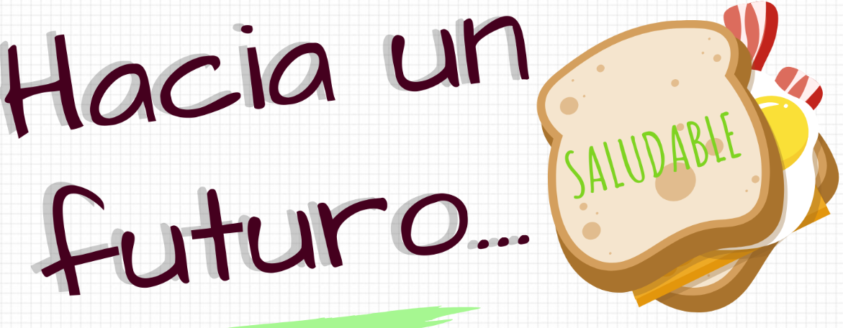
EQUIPO NÚMERO 4
FECHA DE INICIO :13 AGOSTO 2018
FECHA DE TERMINO :17 MAYO 2019
UNIVERSIDAD LASALLISTA BENAVENTE
CLAVE 6793, CICLO 2018 - 2019
Portafolio Virtual de evidencias
INTEGRANTES:
- ANA PAOLA RUBIO BARRERA
ORIENTACIÓN EDUCATIVA V
MARIA EDITH TORRES AGUILERA
EDUCACIÓN PARA LA SALUD
-L.E.F. : JUAN CARLOS PEÑA CARRILLO
EDUCACIÓN FISICA
PROYECTO:
GRADO AL QUE VA DIRIGIDO :
QUINTO AÑO DE PREPARATORIA

Slide 2
ÍNDICE
INTRODUCCIÓN ………………………………………………………………………………. 4
OBJETIVO GENERAL………………………………………………………………………….......5
ORGANIZADOR GRÁFICO……………………………………………………………………...6
PROYECTO GENERAL……………………………………………………………………………7
OBJETIVO CIENCIAS DE LA SALUD……………………………………………………………..8
OBJETIVO ORIENTACIÓN EDUCATIVA………………………………………………………...9
OBJETIVO EDUCACIÓN FÍSICA……………………………………………..................................10
ETAPA I……………………………………………………………………………………………11
PLANEACIÓN, EVIDENCIAS Y LISTA DE COTEJO CIENCIAS DE LA SALUD………………..12
PLANEACIÓN, EVIDENCIAS Y LISTA DE COTEJO ORIENTACIÓN EDUCATIVA……………18
PLANEACIÓN, EVIDENCIAS Y LISTA DE COTEJO EDUCACIÓN FÍSICA…………………….24
AUTOEVALUACIÓN ETAPA 1………………………..………………………………………….28

Slide 3
ÍNDICE
ETAPA II…………………………………………………………………………………29
PLANEACIÓN, EVIDENCIAS Y LISTA DE COTEJO CIENCIAS DE LA SALUD………30
PLANEACIÓN, EVIDENCIAS Y LISTA DE COTEJO ORIENTACIÓN EDUCATIVA…..36
PLANEACIÓN, EVIDENCIAS Y LISTA DE COTEJO EDUCACIÓN FÍSICA…………...42
AUTOEVALUACIÓN ETAPA 1I…………………………………………………………47
LISTA DE COTEJO ETAPA I Y II………………………………………………………....49

Slide 4
INTRODUCCIÓN :
EL TEMA PROPUESTO ES DE GRAN IMPORTANCIA YA QUE SE BUSCA CREAR UN INTERÉS EN LOS ALUMNOS AL BUSCAR SOLUCIONES A PROBLEMAS SOCIALES EN LA ADOLESCENCIA; CREANDO CONCIENCIA EN LOS JOVENES ACERCA DE LAS VARIABLES QUE AFECTAN LA TOMA DE DECISIONES; POR EJEMPLO: PROBLEMAS SOCIALES, FÍSICOS Y EMOCIONALES EN LOS ADOLESCENTES.
PARA LO CUAL SE USARÁN COMO HERRAMIENTAS DE ENSEÑANZA TEMAS DIVERSOS CONCERNIENTES A SU ENTORNO SOCIAL, LA PRÁCTICA DE DEPORTES, ACTIVIDADES FÍSICAS Y HÁBITOS SALUDABLES.

Slide 5
OBJETIVO GENERAL DEL PROYECTO
LLEVAR A CABO EL EVENTO “HACIA UN FUTURO SALUDABLE” EL CUAL CONSISTE EN ACTIVIDADES REALIZADAS EN LA SEMANA DEL 13 AL 17 DE MAYO, EN LA CUAL SE REALIZARÁN ACTIVIDADES EDUCATIVAS, COMO SON CONFERENCIAS IMPARTIDAS POR PROFESIONALES EN LA SALUD Y CERRANDO EL PROYECYO CON UNA CONVIVENCIA ENTRE PADRES Y ALUMNOS QUE CONSISTE EN ACTIVIDADES DINÁMICAS ENTRE ÉSTOS, LAS CUALES SERÁN DISEÑADAS POR LOS ALUMNOS Y LOS MAESTROS ENCARGADOS DEL PROYECTO.
LO ANTERIOR CON LA FINALIDAD DE CREAR EMPATÍA ENTRE PADRES Y ALUMNOS Y LA PREVENCIÓN DE FACTORES DE RIESGO EN LA ADOLESCENCIA, CON UN ENFOQUE HACIA EL PLAN DE VIDA, LA PREVENCIÓN DE ADICCIÓNES Y FOMENTAR EL CRECIMIENTO PERSONAL A NIVEL AFECTIVO EN LOS ALUMNOS Y DE ÉSTA MANERA DESARROLLAR UNA EMPATÍA HACIA LA SOCIEDAD.

Slide 6
ORGANIZADOR GRÁFICO

Slide 7
universidad lasallista Benavente
Proyecto General: Hacia un futuro saludable
MATERIAS: EDUCACIÓN FÍSICA, ORIENTACIÓN EDUCATIVA V, CIENCIAS DE LA SALUD |  | SEMESTRE: 5° | Fecha:13.8.18 – 17.5.19
OBJETIVOS GENERALES: MEJORAR EL APRENDIZAJE ACADÉMICO Y PERSONAL. , INTERACCIÓN CON OTRAS DISCIPLINAS Y SOLUCIÓN DE PROBLEMAS |  | OBJETIVOS ESPECÍFICOS: PREVENCIÓN DE FACTORES DE RIESGO EN LA ADOLESCENCIA MEDIANTE EL USO DE ACTIVIDADES DEPORTIVAS CON UN ENFOQUE HACIA EL PLAN DE VIDA.
SECUENCIA DIDÁCTICA: FORMAR BASES DE CONOCIMIENTO DEL TEMA A PLANTEAR POR MATERIA. INTEGRAR CONOCIMIENTOS Y COMENZAR LLUVIA DE IDEAS PARA EL DISEÑO DEL EVENTO. RECOLECTAR MATERIAL Y COMENZAR LA PLANEACIÓN DEL EVENTO. LLEVAR A CABO EL EVENTO FINAL CON LA PARTICIPACIÓN DE ALUMNOS Y PADRES DE FAMILIA. | EVALUACIÓN: TIEMPO DE REALIZACIÓN, TEMA DE LA ACTIVIDAD, MATERIALES, DISEÑO, CREATIVIDAD, TRABAJO EN EQUIPO (APORTACIÓN DE TODOS LOS ALUMNOS). POR MEDIO DE LISTAS DE COTEJO. EVALUACIÓN DIAGNÓSTICA. OBSERVACIÓN. | TIEMPOS: 1 HORA A LA SEMANA PRODUCTO FINAL: PRESENTACIÓN DEL EVENTO “SEMANA DE LA SALUD” DEL 13 AL 17 DE MAYO DEL 2019. | OBSERVACIONES: SE OBSERVA QUE LOS ALUMNOS CUENTAN CON CREATIVIDAD ANTE EL DISEÑO DE ACTIVIDADES, ADEMÁS DE MOSTRAR ENTUSIASMO POR EL PRODUCTO FINAL. EN ESTA PRIMER ETAPA LOS ALUMNOS LOGRAN ENTENDER EL CONOCIMIENTO PREVIO SOBRE PLAN DE VIDA, CUIDADO A NIVEL FÍSICO Y CAUSAS Y CONSECUENCIAS DE FACTORES DE RIESGO COMO EL CONSUMO DE DROGAS.
ELABORÓ: LIC. ANA PAOLA RUBIO BARRERA, LIC. MARÍA EDITH TORRES AGUILERA, L.E.F. : JUAN CARLOS PEÑA CARRILLO

Slide 8
OBJETIVOS A ALCANZAR DE CADA ASIGNATURA
CIENCIAS DE LA SALUD
COMPRENDER LOS FACTORES FÍSICOS Y SOCIALES QUE PRODUCEN LAS ADICCIÓNES Y CÓMO AFECTA LA SALUD.

Slide 9
OBJETIVOS A ALCANZAR DE CADA ASIGNATURA
ORIENTACIÓN EDUCATIVA
CONCIENTIZAR EN LA TOMA DE DECISIONES EN EL PRESENTE Y SU EFECTO A FUTURO.
PROFUNDIZAR EN EL CONOCIMIENTO PROPIO PARA EL ESTABLECIMIENTO DE METAS.
LOGRAR QUE LOS PADRES SE INTERESEN E INVOLUCREN EN LA TOMA DE DECISIONES DE SUS HIJOS A FUTURO.

Slide 10
OBJETIVOS A ALCANZAR DE CADA ASIGNATURA
EDUCACIÓN FÍSICA
QUE LOS ALUMNOS COMPRENDAN LA IMPORTANCIA DE LA PRÁCTICA DEL DEPORTE O LA ACTIVIDAD FÍSICA CONSTANTE PARA EL DESARROLLO DE UNA VIDA SALUDABLE Y QUE COMPRENDAN LAS IMPLICACIONES QUE CONLLEVA LAS ADICCIÓNES Y LOS MALOS HÁBITOS DE SALUD.

Slide 11
ETAPA 1

Slide 12
ETAPA 1 universidad lasallista Benavente
PLANEACIÓN SESIÓN: 1 HORA A LA SEMANA PROYECTO: SISTEMAS DEL CUERPO HUMANO
MATERIA: CIENCIAS DE LA SALUD |  | SEMESTRE: QUINTO | FECHA: 6.09.18 – 20.09.18
OBJETIVO: QUE EL ALUMNO CONOZCA LA ANATOMÍA Y FISIOLOGÍA DE LOS APARATOS Y SISTEMAS DEL CUERPO HUMANO.
SECUENCIA DIDÁCTICA: INVESTIGACIÓN DE INFORMACIÓN ACERCA DE LOS SISTEMAS DEL CUERPO HUMANO. MESA DE DISCUSIÓN ACERCA DE LA IMPORTANCIA DE TENER UNA VIDA SALUDABLE. ELABORACIÓN DE PLAYERAS DIDÁCTICAS. | EVALUACIÓN: TIEMPO DE REALIZACIÓN, TEMA DE LA ACTIVIDAD, MATERIALES, DISEÑO, CREATIVIDAD, TRABAJO EN EQUIPO (APORTACIÓN DE TODOS LOS ALUMNOS). POR MEDIO DE LISTAS DE COTEJO EVALUACIÓN DIAGNÓSTICA. OBSERVACIÓN. | TIEMPOS: 1 HORA A LA SEMANA | OBSERVACIONES: LOS ALUMNOS MUESTRAN INTERÉS Y TIENEN UNA PARTICIPACIÒN DE FORMA ACTIVA AL ELABORAR LAS CAMISETAS,ASI COMO LA ADQUISICIÒN DE CONOCIMIENTOS SOBRE EL FUNCIONAMIENTO E IMPORTANCIA DE LOS SISTEMAS DEL CUERPO HUMANO.
Elaboró: LIC. MARÍA EDITH TORRES AGUILERA

Slide 13
DOCUMENTACIÓN DE ACTIVIDADES Y EVIDENCIAS Etapa 1
CIENCIAS DE LA SALUD
NOMBRE DE LA ACTIVIDAD:
SISTEMAS DEL CUERPO HUMANO
EXPLICACIÓN:
CON EL OBJETIVO DE CONCIENTIZAR A LOS ALUMNOS ACERCA DE LAS VENTAJAS DE LLEVAR UNA VIDA SALUDABLE, LOS ALUMNOS ELABORAN UNAS PLAYERAS PARA QUE CONOSCAN EL FUNCIONAMIENTO DE LOS SISTEMAS DEL CUERPO HUMANO, PREVIAMENTE ELLOS INVESTIGAN ACERCA DE ESTOS SISTEMAS, SU ESTRUCTURA Y FUNCIONAMIENTO.

Slide 14
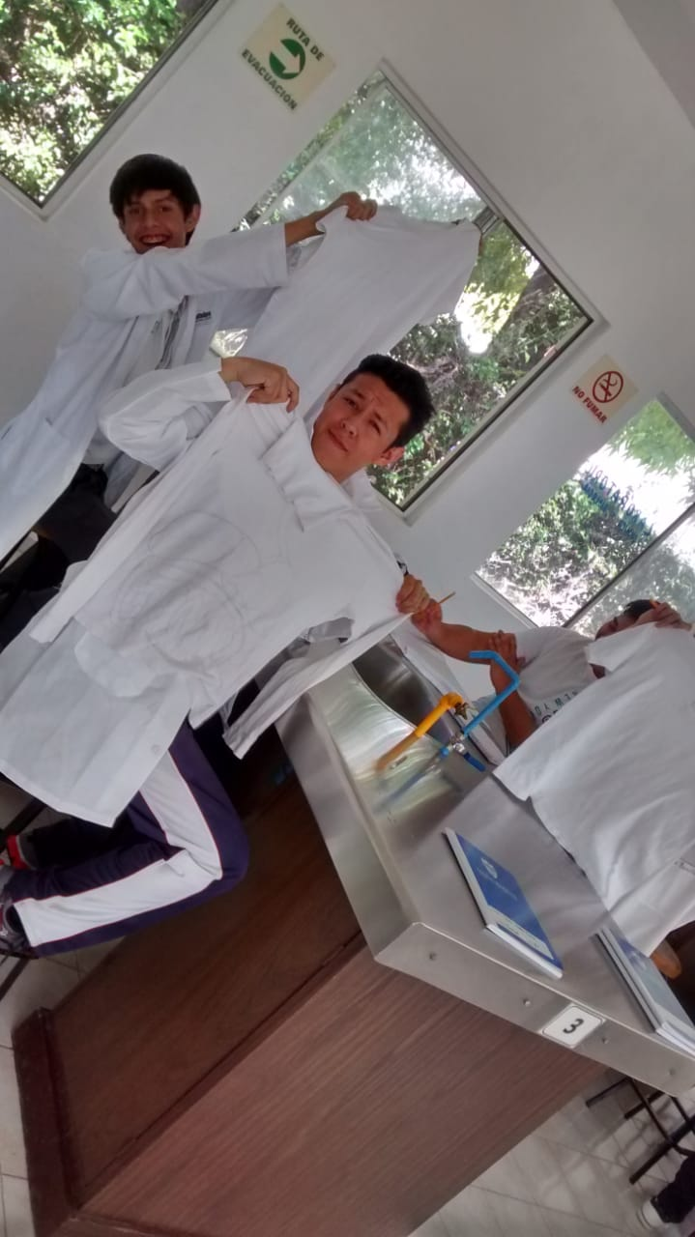
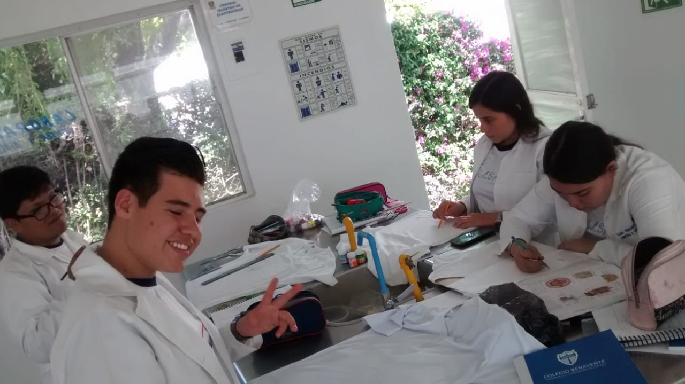
DOCUMENTACIÓN DE ACTIVIDADES Y EVIDENCIAS Etapa 1
CIENCIAS DE LA SALUD

Slide 15
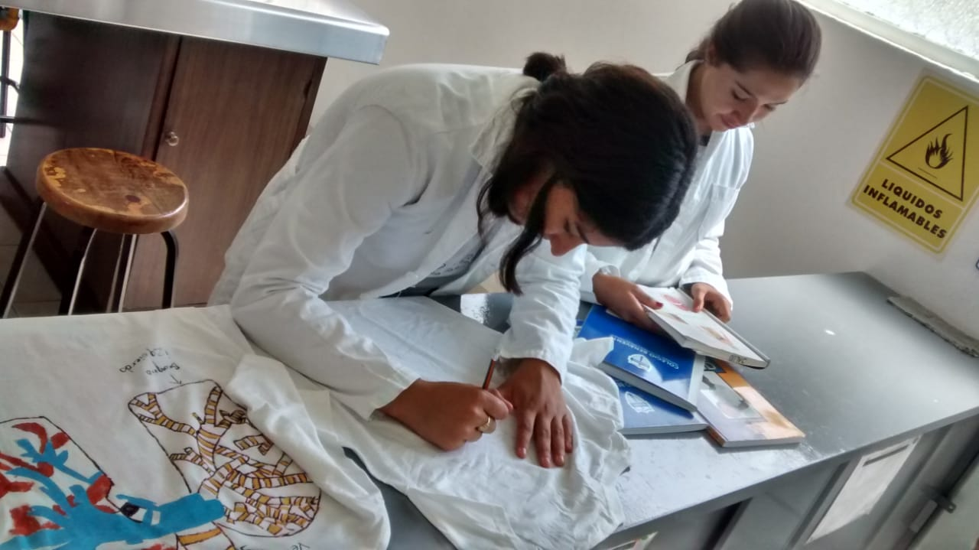
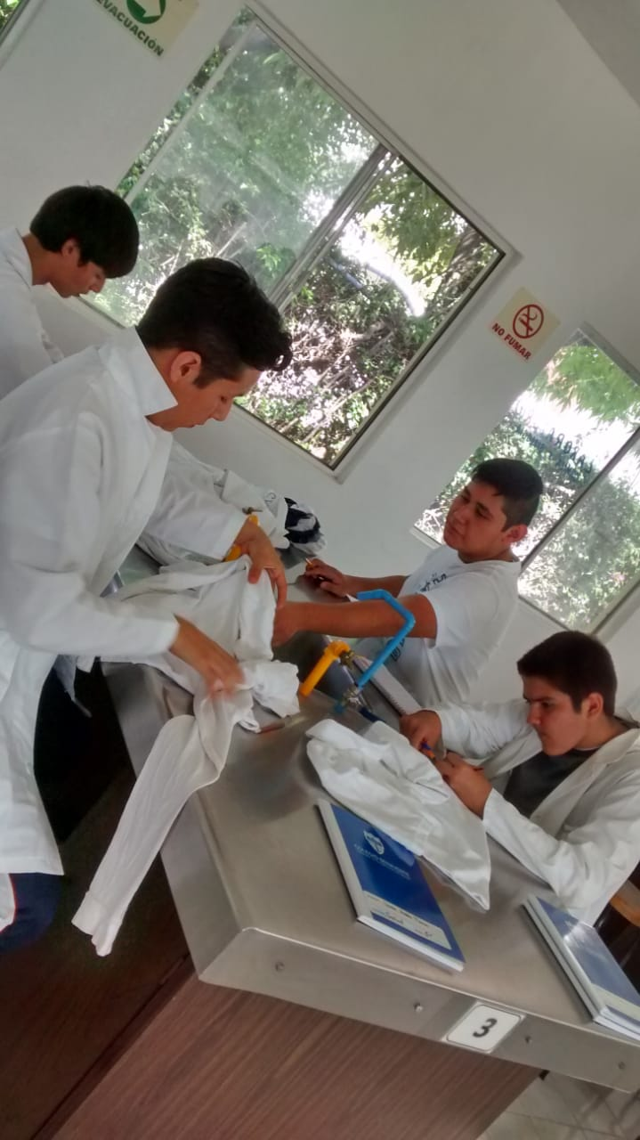

Slide 16
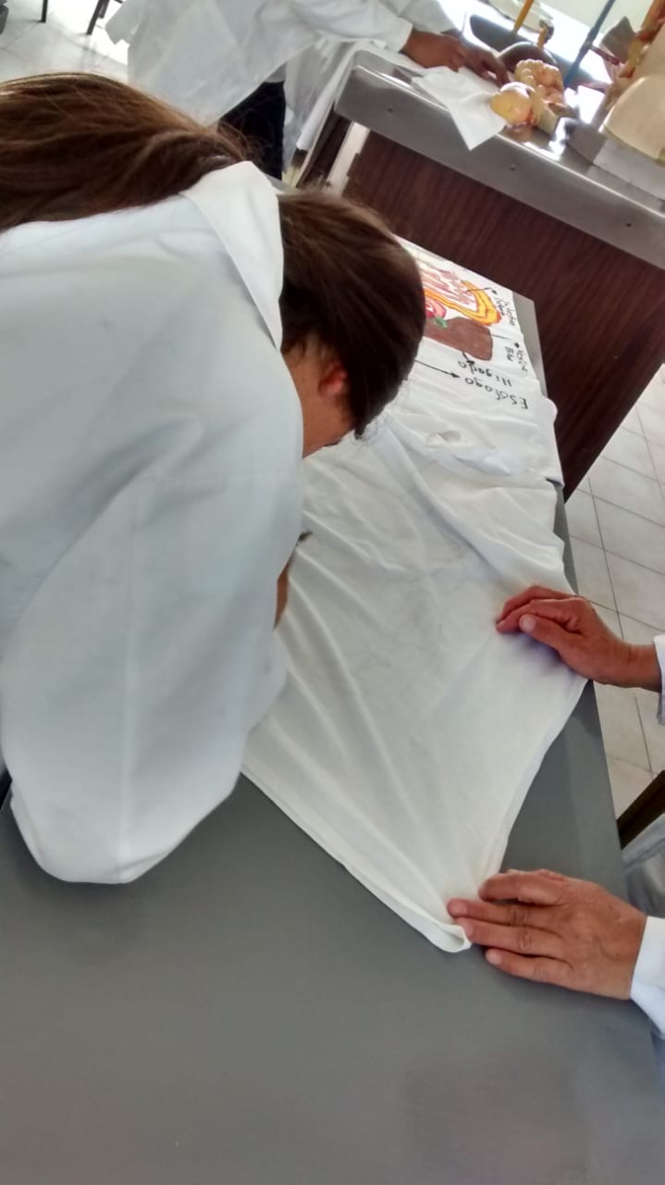
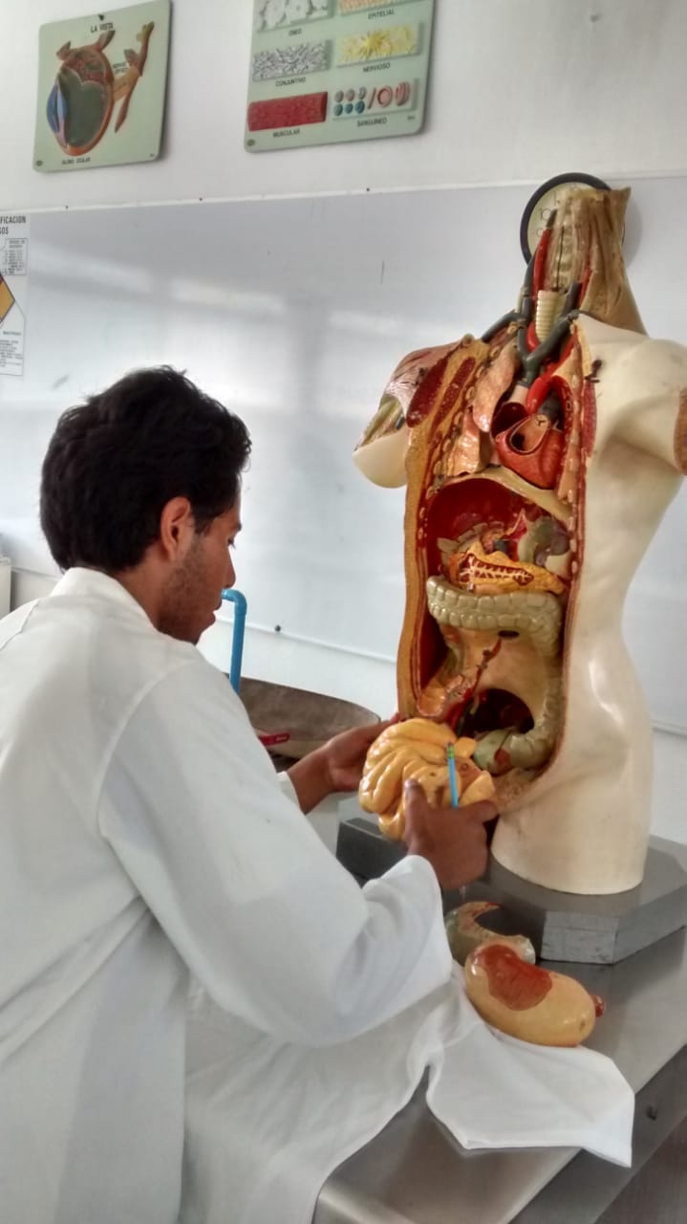
CIENCIAS DE LA SALUD

Slide 17
LISTA DE COTEJO
CIENCIAS DE LA SALUD

Slide 18
ETAPA1 universidad lasallista Benavente
PLANEACIÓN SESIÓN: 1 HORA A LA SEMANA PROYECTO: ¿QUIÉN SOY YO?
MATERIA: ORIENTACIÓN EDUCATIVA V |  | SEMESTRE: QUINTO | FECHA:20 Y 27 DE AGOSTO 2018 3 DE SEPTIEMBRE 2018
OBJETIVO: FOMENTAR EL AUTOCONOCIMIENTO EN LOS ALUMNOS.
SECUENCIA DIDÁCTICA: -INVESTIGACIÓN PARA FORMAR LAS BASES DE CONOCIMIENTO EN TORNO AL CONCEPTO DE AUTOCONOCIMIENTO. -PLASMAR SU AUTOCONOCIMIENTO POR MEDIO DE UN AUTORRETRATO. -PRESENTACIÓN DE AUTORRETRATO A COMPAÑEROS. | EVALUACIÓN: -SE EVALUA SU DESEMPEÑO EN PRESENTACIÓN DE AUTORRETRATO Y SU NIVEL DE REFLEXIÓN HACIA SU PERSONA. | TIEMPOS: 1 SESIÓN POR SEMANA DE 1 HORA. | OBSERVACIONES: LOS ALUMNOS LOGRAN AUMENTAR SU PROPIO CONOCIMIENTO YA QUE LOGRAN CONOCER ASPECTOS EMOCIONALES Y DE PERSONALIDAD DE ELLOS MISMOS.
ELABORÓ: LIC. ANA PAOLA RUBIO BARRERA

Slide 19
DOCUMENTACIÓN DE ACTIVIDADES Y EVIDENCIAS ETAPA1
ORIENTACIÓN EDUCATIVA V
NOMBRE DE LA ACTIVIDAD:
“¿QUIÉN SOY YO?”
EXPLICACIÓN:
LOS ALUMNOS REALIZAN UN DIBUJO DE SU PERSONA EN LA CUAL PLASMAN SUS CARACTERÍSTICAS PERSONALES, ÉSTO PARA LOGRAR UN INTERÉS POR SU FUTURO A PARTIR DE SU AUTOCONOCIMIENTO, COMENZANDO ASÍ LA CONCIENTIZACIÓN DEL AUTOCUIDADO PERSONAL A NIVEL FÍSICO Y MENTAL.

Slide 20
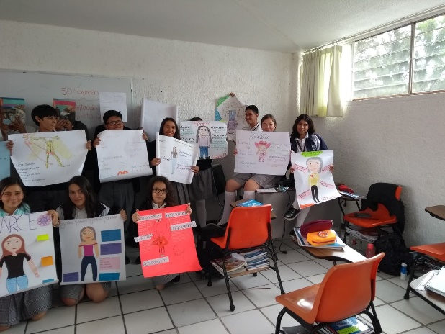
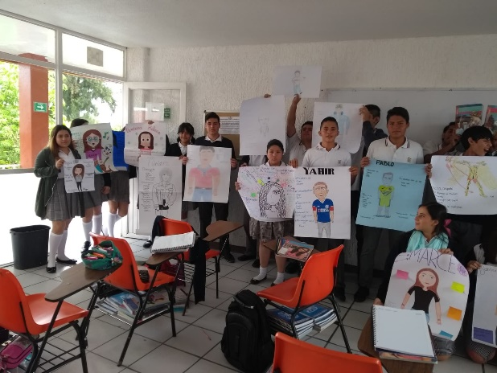
DOCUMENTACIÓN DE ACTIVIDADES Y EVIDENCIAS ETAPA 1
ORIENTACIÓN EDUCATIVA V

Slide 21
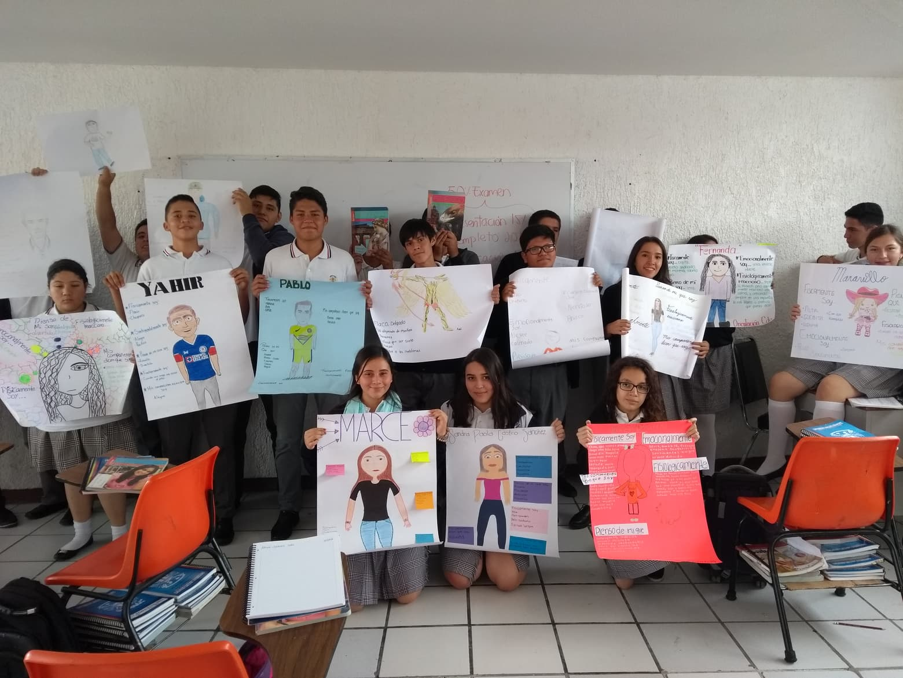
DOCUMENTACIÓN DE ACTIVIDADES Y EVIDENCIAS ETAPA1
ORIENTACIÓN EDUCATIVA V

Slide 22
LISTA DE COTEJO
ORIENTACIÓN EDUCATIVA

Slide 23
ETAPA 1 universidad lasallista Benavente
PLANEACIÓN SESIÓN: 1 HORA POR SEMANA PROYECTO: PLASMANDO IDEAS
MATERIA: EDUCACIÓN FÍSICA |  | SEMESTRE: QUINTO | FECHA: 13.09.18-11.10.18
OBJETIVO: QUE EL ALUMNO ADQUIERA CONOCIMIENTO PREVIO SOBRE LOS TEMAS DEL PROYECTO COMO LA IMPORTANCIA DE LA PRÁCTICA DEL DEPORTE O LA ACTIVIDAD FÍSICA PARA UNA VIDA SALUDABLE.
SECUENCIA DIDÁCTICA: -INVESTIGAR A CERCA DE LA IMPORTANCIA DE LA ACTIVIDAD FÍSICA Y LAS ADICCIONES. -ANÁLISIS DE LAS INVESTIGACIONES REALIZADAS. -ATERRIZAR IDEAS Y SELECCIÓN DE TEMAS. -ELABORACIÓN DE EQUIPOS Y CARTELES. -PRODUCTO FINAL: CARTEL INFORMATIVO SOBRE EL CONSUMO DE SUSTANCIAS. | EVALUACIÓN: TIEMPO DE REALIZACIÓN, TEMA DE LA ACTIVIDAD, MATERIALES, DISEÑO, CREATIVIDAD, TRABAJO EN EQUIPO (APORTACIÓN DE TODOS LOS ALUMNOS). POR MEDIO DE LISTAS DE COTEJO EVALUACIÓN DIAGNÓSTICA. OBSERVACIÓN DEL TRABAJO EN EQUIPO. | TIEMPOS: 1 HORA A LA SEMANA DURANTE EL PERIODO ESTABLECIDO. | OBSERVACIONES: LOS ALUMNOS DISEÑAN SUS CARTELES POR EQUIPO. SE MOSTRAN INTERESADOS AL ELABORARLOS Y SOBRE LOS TEMAS QUE SELECCIONARON YA QUE LOGRAN INTEGRAR LA IMPORTANCIA DE EVITAR EL CONSUMO DE SUSTANCIAS NOCIVAS Y EL BENEFICIO DE LA ACTIVIDAD FÍSICA.
ELABORÓ: L.E.F. :JUAN CARLOS PEÑA CARRILLO

Slide 24
DOCUMENTACIÓN DE ACTIVIDADES Y EVIDENCIAS ETAPA 1
EDUCACIÓN FÍSICA
NOMBRE DE LA ACTIVIDAD:
“PLASMANDO IDEAS”
EXPLICACIÓN: LOS ALUMNOS POR EQUIPOS REALIZAN UN CARTEL EN DONDE PLASMAN SUS IDEAS SOBRE LO QUE ELLOS APRENDIERON DE LA CONSTANTE ACTIVIDAD FÍSICA Y LOS HÁBITOS SALUDABLES, ASÍ COMO LA PREVENCIÓN DE ADICCIONES PARA TENER UN FUTURO SALUDABLE FÍSICO Y MENTAL.

Slide 25
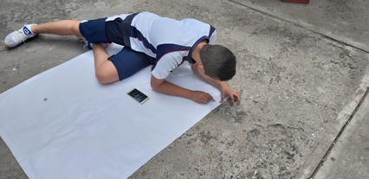
DOCUMENTACIÓN DE ACTIVIDADES Y EVIDENCIAS ETAPA1
EDUCACIÓN FÍSICA

Slide 26
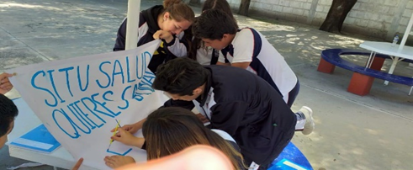
DOCUMENTACIÓN DE ACTIVIDADES Y EVIDENCIAS ETAPA 1

Slide 27
LISTA DE COTEJO
EDUCACIÓN FÍSICA

Slide 28
AUTOEVALUACIÓN: PRIMER ETAPA
EN ESTA ETAPA DEL PROYECTO, LOS MAESTROS ENCARGADOS DEL PROYECTO EVALUAMOS POR MEDIO DE LAS LISTAS DE COTEJO LAS IDEAS INICIALES IMPLEMENTADAS POR MATERIA E INTERDISCIPLINARIAMENTE.
EN LA MATERIA DE CIENCIAS DE LA SALUD: SE LOGRA EL OBJETIVO PROPUESTO EL CUAL ES LA COMPRENSIÓN POR PARTE DE LOS ALUMNOS DE LAS ESTRUCTURAS ANATÓMICAS DEL CUERPO Y LA IMPORTANCIA DE CUIDARLO Y LLEVAR UNA VIDA SANA.
EN LA MATERIA DE EDUCACIÓN FÍSICA: SE LOGRA EL OBJETIVO PROPUESTO QUE ES LA COMPRENSIÓN POR PARTE DE LOS ALUMNO SOBRE LA IMPORTANCIA DE LA ACTIVIDAD FÍSICA EN EL CUIDADO PERSONAL Y PARA LA PREVENCIÓN DE FACTORES DE RIESGO, COMO EL CONSUMO DE SUSTANCIAS.
EN LA MATERIA DE ORIENTACION: SE LOGRA EL OBJETIVO PROPUESTO EL CUAL CONSISTE EN LA COMPRENSIÓN POR PARTE DE LOS ALUMNOS HACIA SU PROPIA PERSONA, POR MEDIO DEL AUTOCONOCIMIENTO Y REFLEXIÓN PERSONAL, REFLEXIONANDO ASÍ, EN SUS ELECCIÓNES Y DESICIONES A FUTURO.

Slide 29
ETAPA 11

Slide 30
ETAPA 11 universidad lasallista Benavente
PLANEACIÓN SESIÓN: PROYECTO:
MATERIA: CIENCIAS DE LA SALUD |  | SEMESTRE: QUINTO | FECHA: 25 DE OCTUBRE 2018 10 DE ENERO 2019
OBJETIVO: QUE EL ALUMNO CONOZCA LA ANATOMÍA Y FISIOLOGÍA DE LOS APARATOS Y SISTEMAS DEL CUERPO HUMANO.
SECUENCIA DIDÁCTICA: - EXPLICACIÓN DE LOS CONCEPTOS BÁSICOS Y DIVISIONES DE HISTORIA NATURAL DE LA ENFERMEDAD BUSQUEDA DE INFORMACION ACERCA DEL ALCOHOLISMO ELABORAMOS LA H.N.DEL ALCOHOLISMO APLICACIÒN DE LOS CONCEPTOS APRENDIDOS EN CLASE CON LA VIDA COTIDIANA POR MEDIO DE RETROALIMENTACIÓN | EVALUACIÓN: EVALUAMOS SU TRABAJO DE INVESTIGACIÓN EN FORMA ORAL Y ESCRITA | TIEMPOS: 1 SESIÓN POR SEMANA CON DURACIÓN DE 1 HORA | OBSERVACIONES: LOS ALUMNOS SE MUESTRAN MUY INTERESADOS EN EL TEMA, MUESTRAN EMPATÍA Y MUCHA PARTICIPACIÓN . LOGRAN COMPRENDER LAS IMPLICACIONES SOCIALES Y BIOLÓGICAS QUE EL ALCOHOLISMO PRODUCE EN SUS VIDAS
Elaboró: DRA. MARÍA EDITH TORRES AGUILERA

Slide 31
DOCUMENTACIÓN DE ACTIVIDADES Y EVIDENCIAS ETAPA11
CIENCIAS DE LA SALUD
NOMBRE DE LA ACTIVIDAD:
HISTORIA NATURAL DEL ALCOHOLISMO
EXPLICACIÓN: SE TRATA DE QUE EL ALUMNO IDENTIFIQUE LOS FACTORES SOCIALES, CULTURALES Y BIOLÓGICOS QUE ESTÁN RELACIONADOS CON EL ALCOHOLISMO, ASÍ COMO SUS IMPLICACIONES EN SOCIALES Y BIOLÓGICAS.
TAMBIÉN COMO PUEDEN TRATAR ESTA ADICCIÓN Y PREVENIRLA.

Slide 32
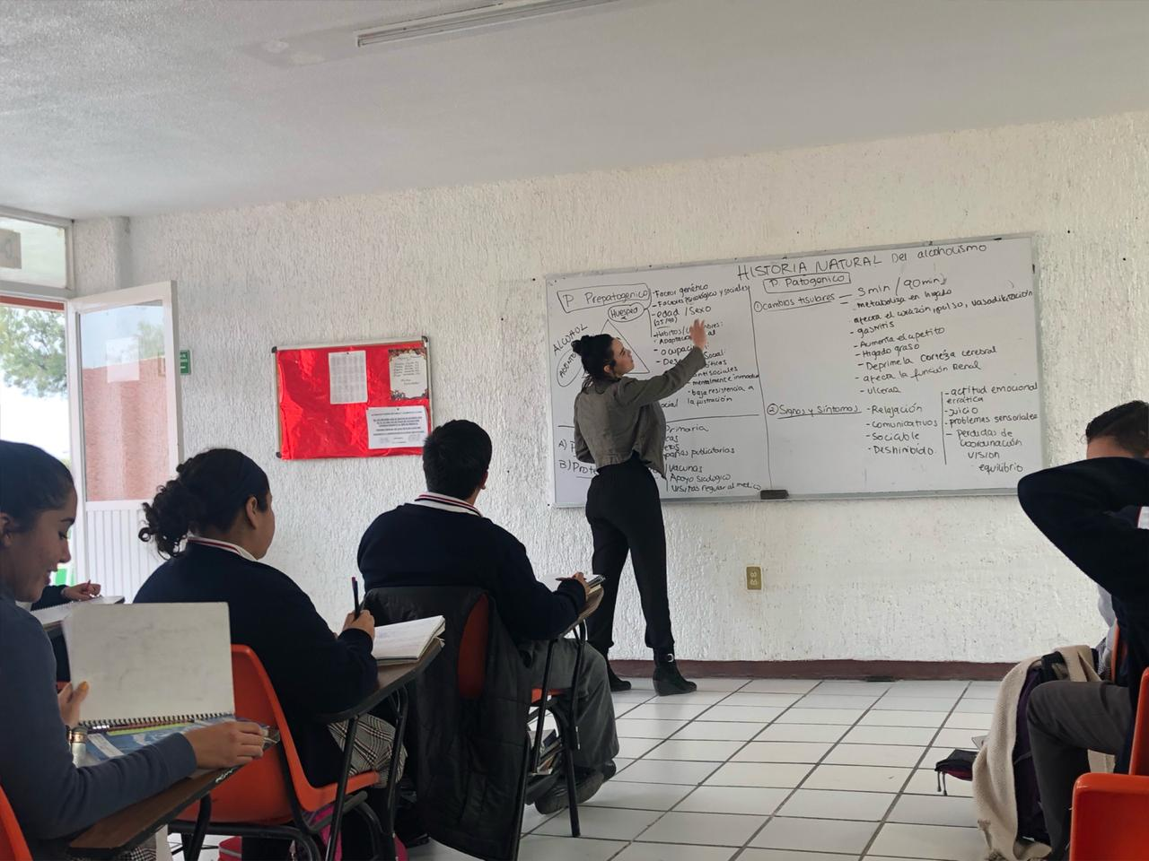
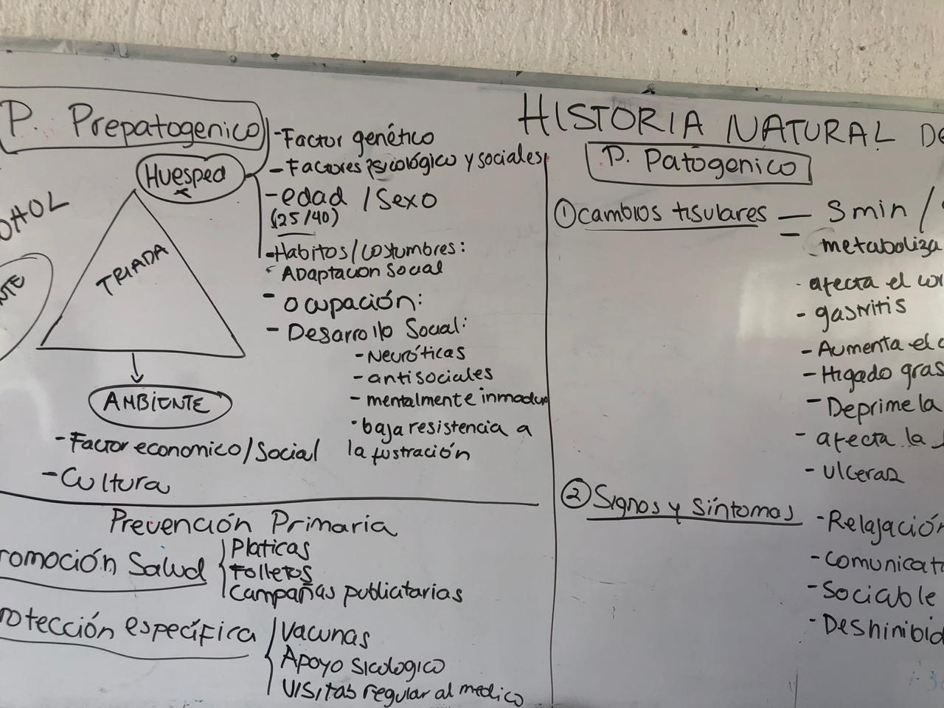
DOCUMENTACIÓN DE ACTIVIDADES Y EVIDENCIAS ETAPA 11
CIENCIAS DE LA SALUD

Slide 33
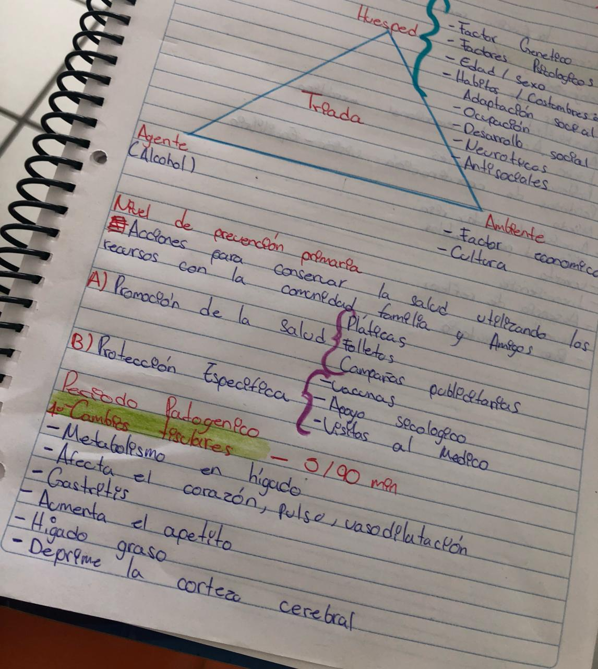
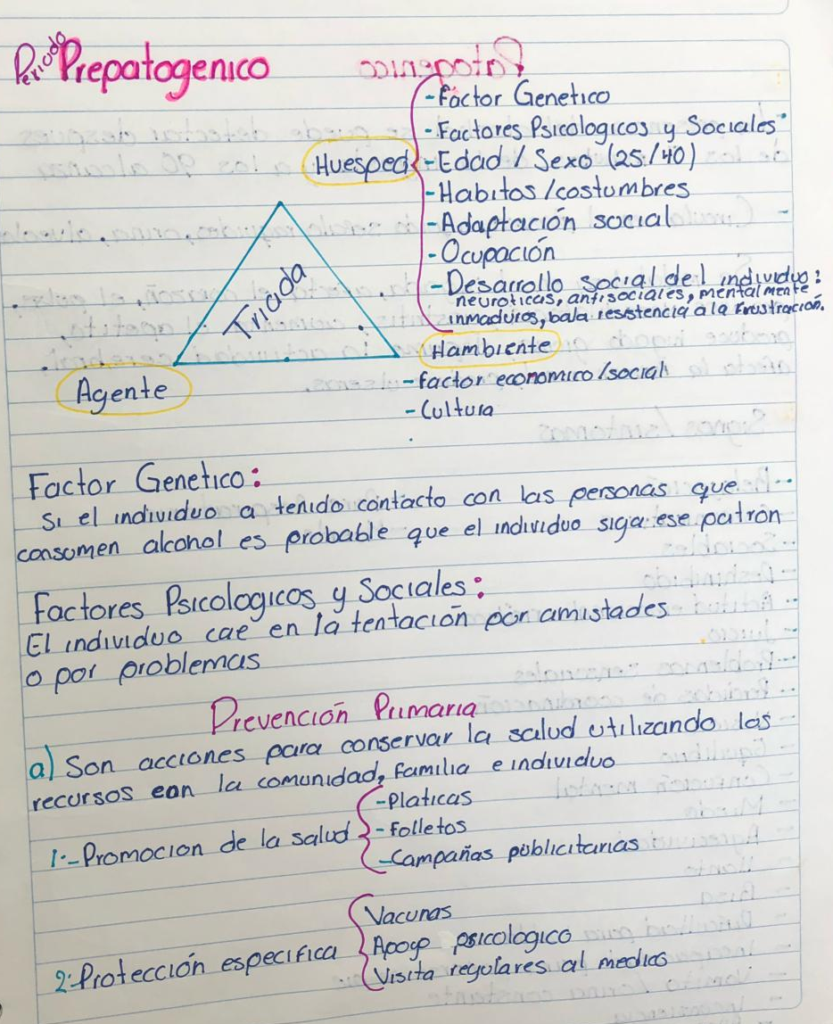

Slide 34
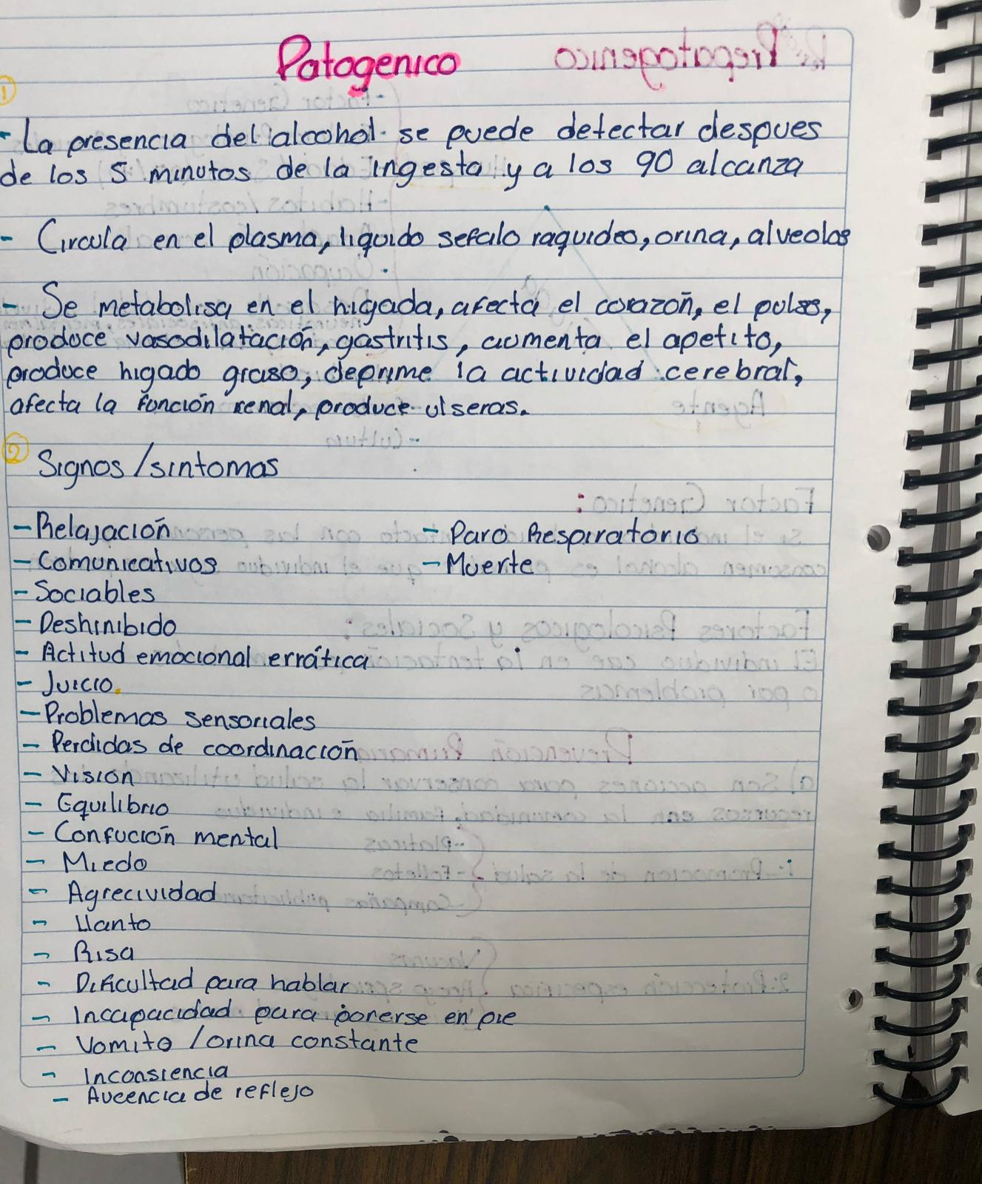
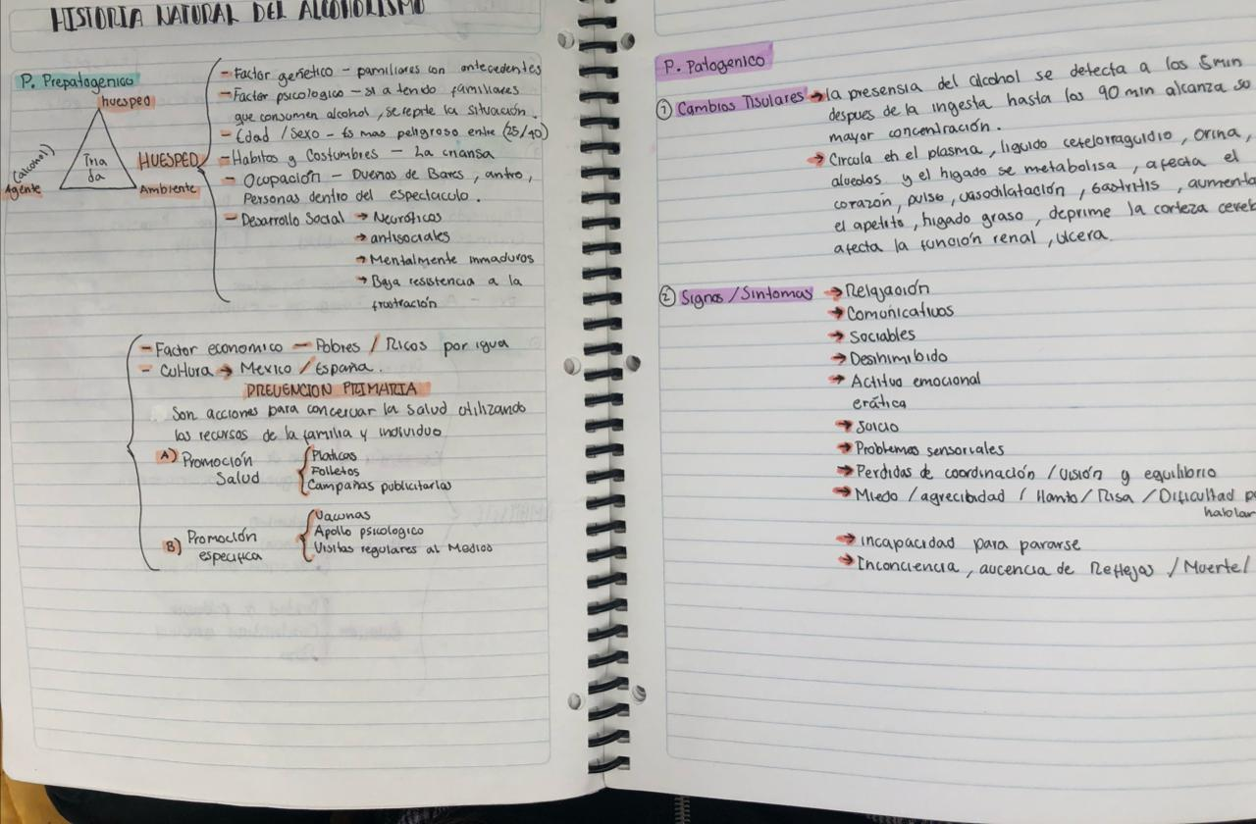
CIENCIAS DE LA SALUD

Slide 35
LISTA DE COTEJO
CIENCIAS DE LA SALUD

Slide 36
universidad lasallista Benavente ETAPA 11
PLANEACIÓN SESIÓN: 1 HORA A LA SEMANA PROYECTO: ¿QUÉ NECESITO PARA MI FUTURO?
MATERIA: ORIENTACIÓN EDUCATIVA V |  | SEMESTRE: QUINTO | FECHA:12 Y 19 DE NOVIEMBRE 2018 3 DE DICIEMBRE 2018 7 Y 14 DE ENERO 2019
OBJETIVO: FOMENTAR EL ANÁLISIS DE TOMA DE DECISIONES A FUTURO.
SECUENCIA DIDÁCTICA: -EXPLICACIÓN SOBRE LOS CONCEPTOS “APTITUDES” E “INTERESES”. -CONTESTAR TEST DE APTITUDES E INTERÉS INDIVIDUALMENTE PARA AUMENTAR SU AUTOCONOCIMIENTO. -ACTIVIDAD EN PAREJAS PARA RETROALIMENTACIÓN DE LA TOMA DE DECISIONES A FUTURO. | EVALUACIÓN: -SE EVALUA SU DESEMPEÑO EN EL ANÁLISIS DE TOMA DE DECISIONES A FUTURO EN LOS ALUMNOS. REVISANDO LOS SIGUIENTES CONCEPTOS “APTITUDES E INTERESES”. | TIEMPOS: 1 SESIÓN POR SEMANA DE 1 HORA. | OBSERVACIONES: LOS ALUMNOS LOGRAN OBTENER CONOCIMIENTOS SOBRE CÓMO REALIZAR UNA ELECCIÓN A FUTURO TOMANDO EN CUENTA SUS APTITUDES E INTERESES ACTUALES.
Elaboró: LIC. ANA PAOLA RUBIO BARRERA

Slide 37
DOCUMENTACIÓN DE ACTIVIDADES Y EVIDENCIAS ETAPA 11
ORIENTACIÓN EDUCATIVA V
NOMBRE DE LA ACTIVIDAD:
¿QUÉ NECESITO PARA MI FUTURO?
EXPLICACIÓN:
POR MEDIO DE LA EXPLICACIÓN DE LOS CONCEPTOS “APTITUDES” E “INTERESES”, REALIZACIÓN DE UN TEST INDIVIDUAL, SE REALIZA UNA ACTIVIDAD EN PAREJAS PARA AUMENTAR SU AUTOCONOCIMIENTO Y SU ANÁLISIS EN LA TOMA DE DECISIONES A FUTURO.

Slide 38
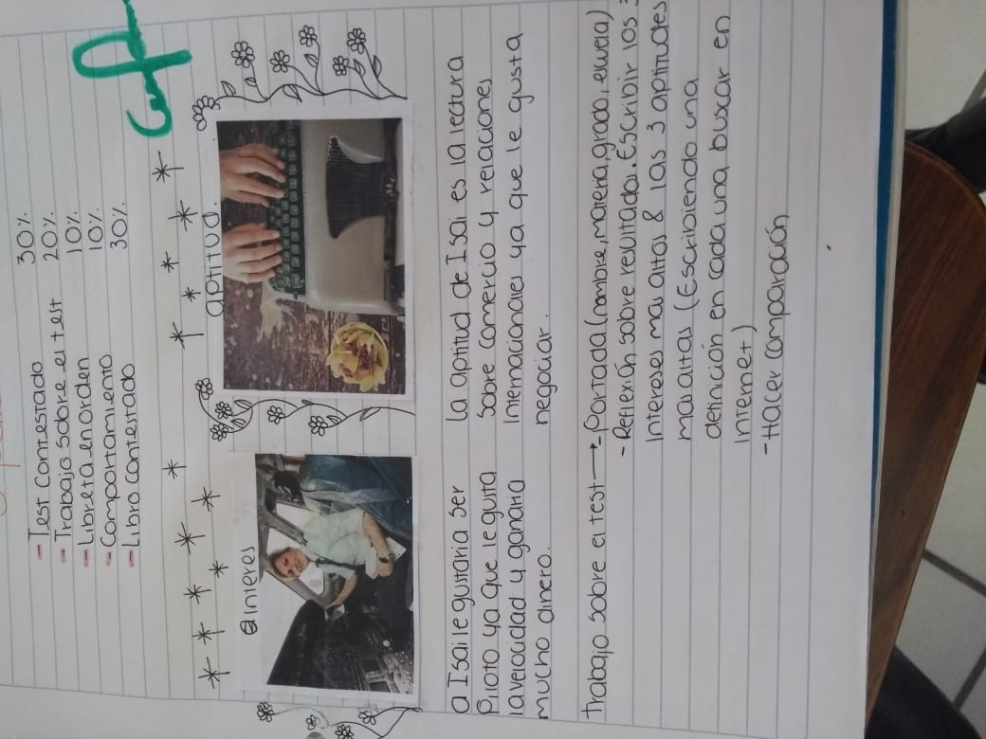
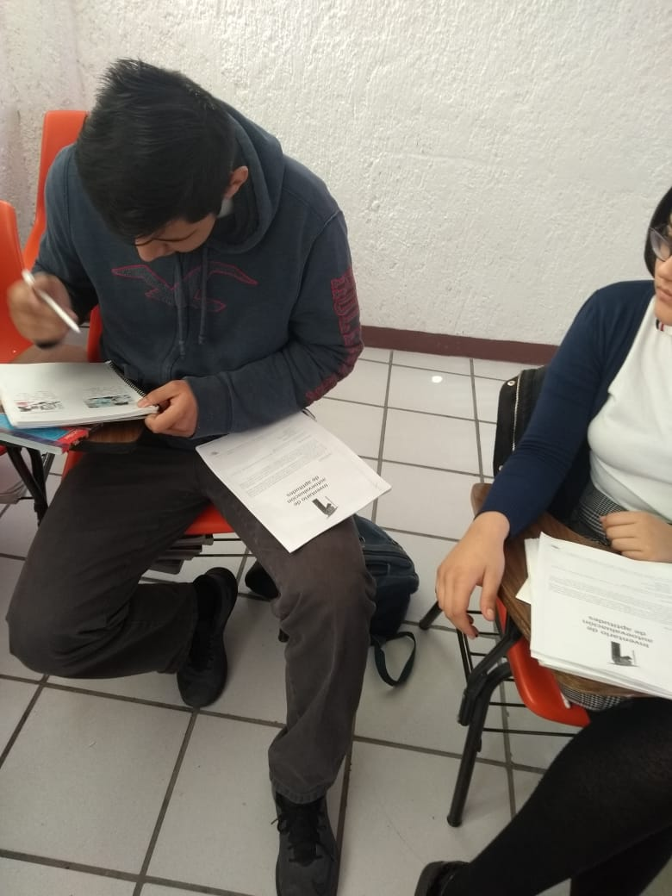
DOCUMENTACIÓN DE ACTIVIDADES Y EVIDENCIAS ETAPA 11
ORIENTACIÓN EDUCATIVA V

Slide 39
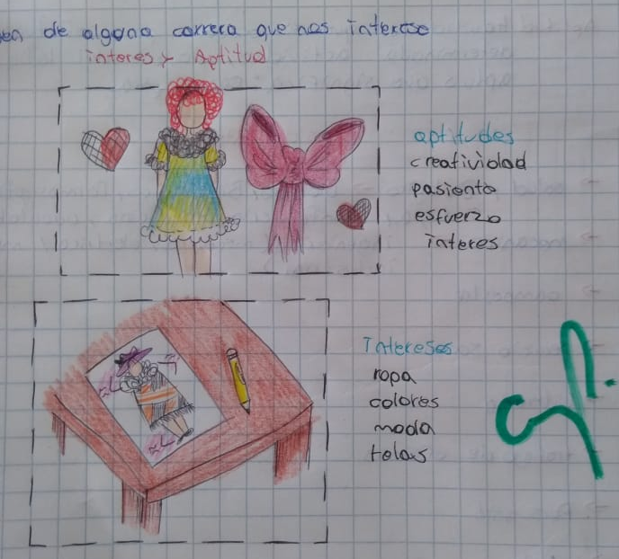
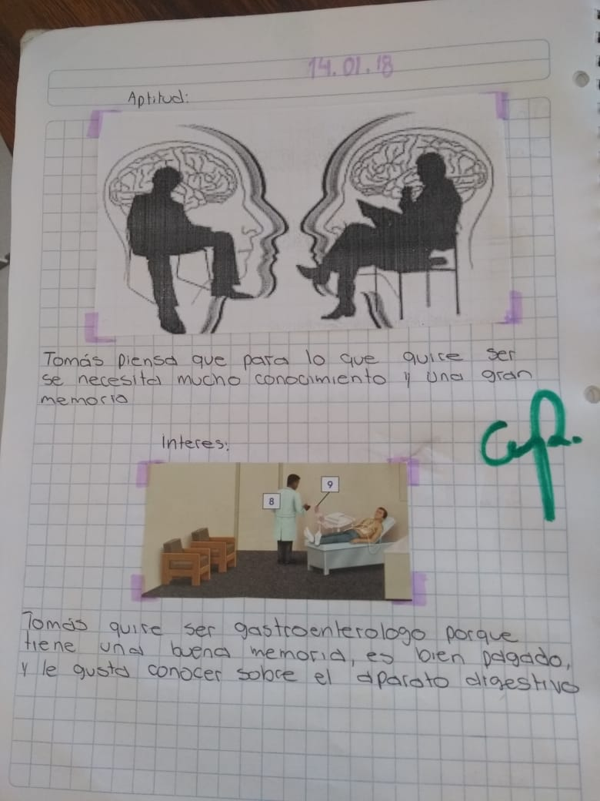
DOCUMENTACIÓN DE ACTIVIDADES Y EVIDENCIAS ETAPA 11
ORIENTACIÓN EDUCATIVA V

Slide 40
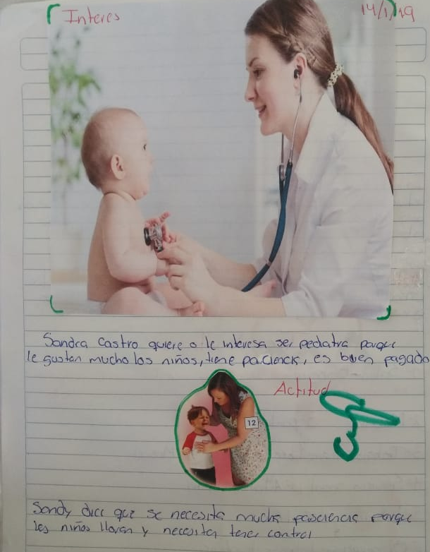
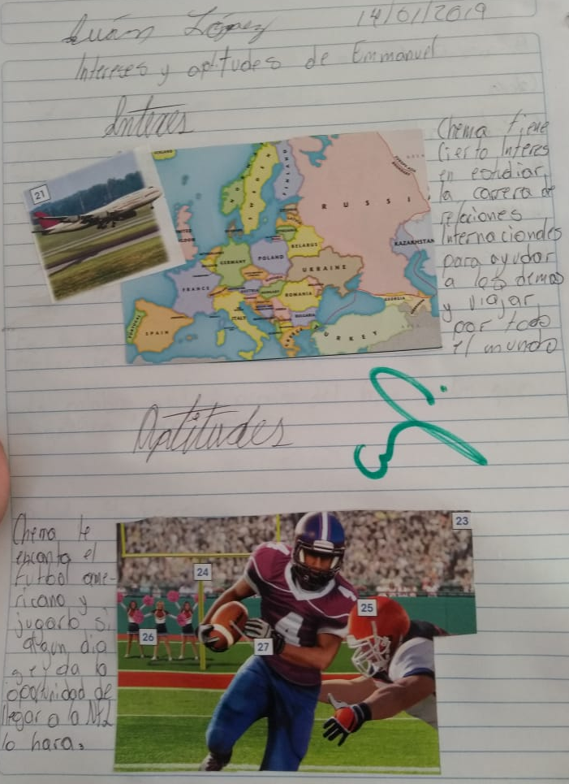
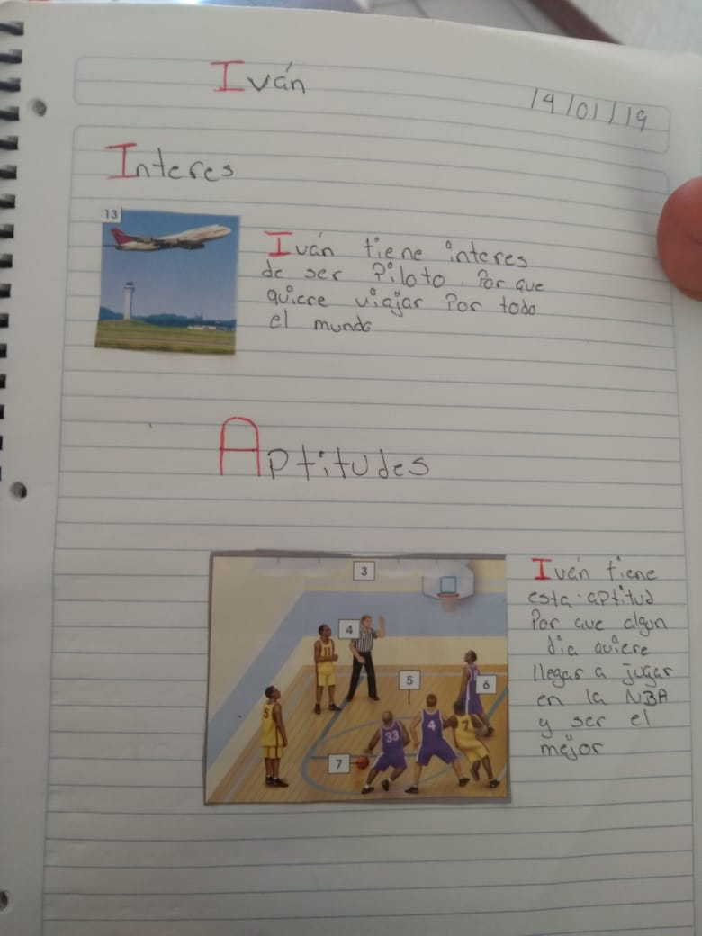
DOCUMENTACIÓN DE ACTIVIDADES Y EVIDENCIAS ETAPA 11
ORIENTACIÓN EDUCATIVA V

Slide 41
LISTA DE COTEJO
ORIENTACIÓN EDUCATIVA

Slide 42
ETAPA 11 universidad lasallista Benavente
PLANEACIÓN SESIÓN: 1 HR A LA SEMANA PROYECTO: CONOZCO LOS RIESGOS Y CUIDO MI CUERPO.
MATERIA: EDUCACIÓN FÍSICA |  | SEMESTRE: QUINTO | FECHA: 25 DE OCTUBRE 2018 10 DE ENERO 2019
OBJETIVO: QUE EL ALUMNO ADQUIERA CONOCIMIENTO DE COMO LAS ADICCIONES Y EL SEDENTARISMO AFECTAN SU SALUD MENTAL Y FÍSICA.
SECUENCIA DIDÁCTICA: POR EQUIPOS LOS ALUMNOS DAN LA EXPLICACIÓN DEL MATERIAL Y TEMA REALIZADO DURANTE LA CLASE. POR PAREJAS REALIZAR PRUEBAS FÍSICAS Y ACTIVIDADES LÚDICAS PARA EL DESARROLLO Y CONSERVACIÓN DE LA SALUD. | EVALUACIÓN: SE EVALÚA EL DOMINIO DEL TEMA DEL EQUIPO SOBRE SU TRABAJO A PARTIR DE UN VIDEO. SE EVALÚA EL REGISTRO DE LOS ALUMNOS DE LAS PRUEBAS FÍSICAS REALIZADAS. | TIEMPOS: 1 SESIÓN POR SEMANA DE 1 HORA. | OBSERVACIONES: LOS ALUMNOS RECONOCEN LOS RIESGOS DE TENER UNA VIDA SEDENTARIA Y REALIZAN LAS PRIMERAS PRUEBAS FÍSICAS PARA RECONOCER SUS CAPACIDADES, CABE MENCIONAR QUE ESTAS PRUEBAS SER REALIZARÁN EN TRES MOMENTOS.
Elaboró: L.E.F. :JUAN CARLOS PEÑA CARRILLO

Slide 43
DOCUMENTACIÓN DE ACTIVIDADES Y EVIDENCIAS ETAPA 11
EDUCACIÓN FÍSICA
NOMBRE DE LA ACTIVIDAD:
“CONOZCO LOS RIEGOS Y CUIDO MI CUERPO”
EXPLICACIÓN:
LOS ALUMNOS EXPONEN EN VIDEO EL TEMA QUE ESCOGIERON PARA SU CARTEL TENIENDO EN CUENTA LOS FACTORES DE RIESGO PARA SU SALUD Y CÓMO PODER MEJORAR SU SALUD A TRAVÉS DE LA CONSTANTE ACTIVIDAD FÍSICA.

Slide 44
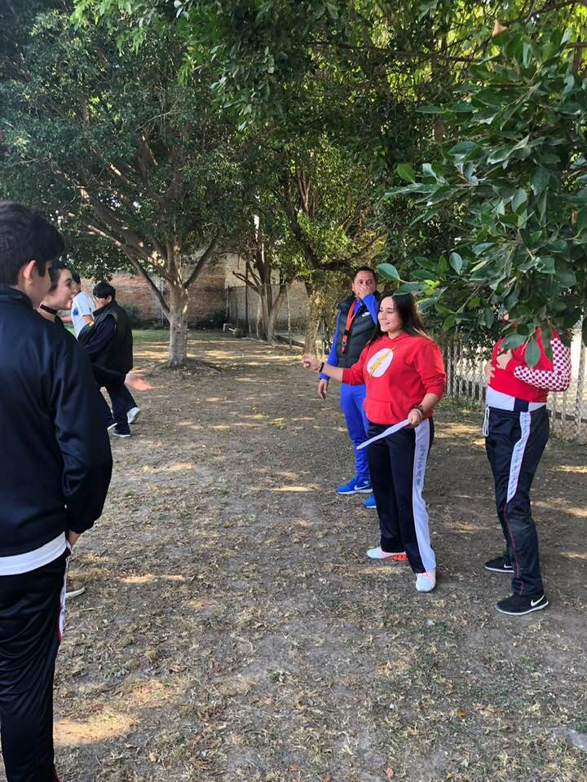
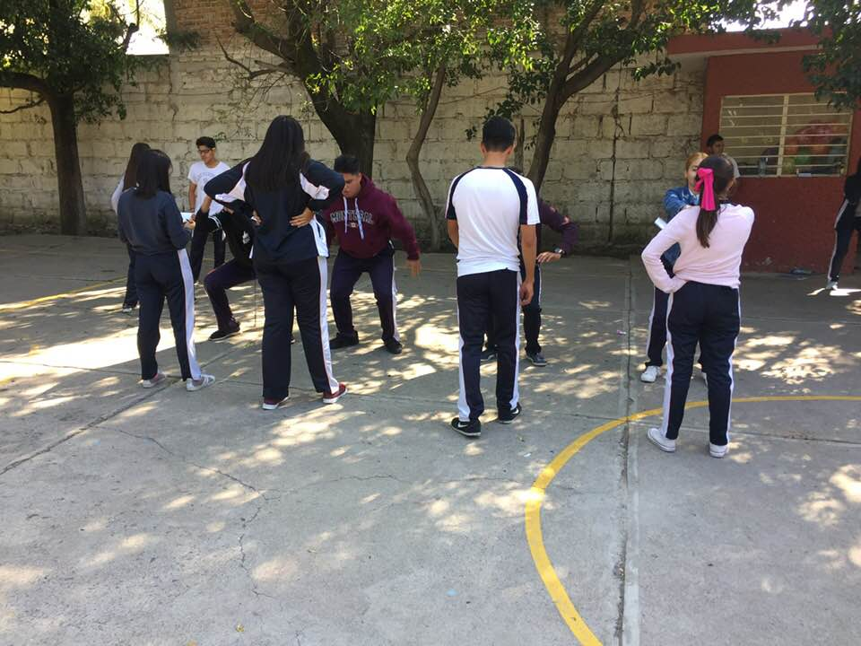
DOCUMENTACIÓN DE ACTIVIDADES Y EVIDENCIAS ETAPA 11
EDUCACIÓN FÍSICA

Slide 45
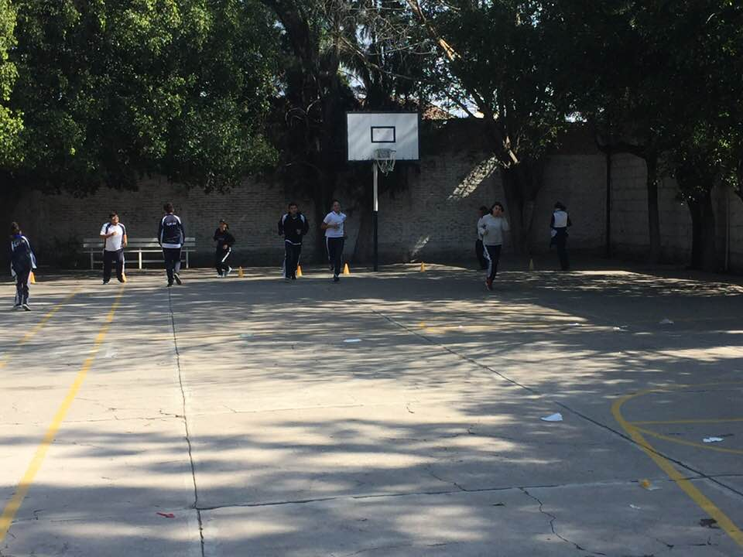
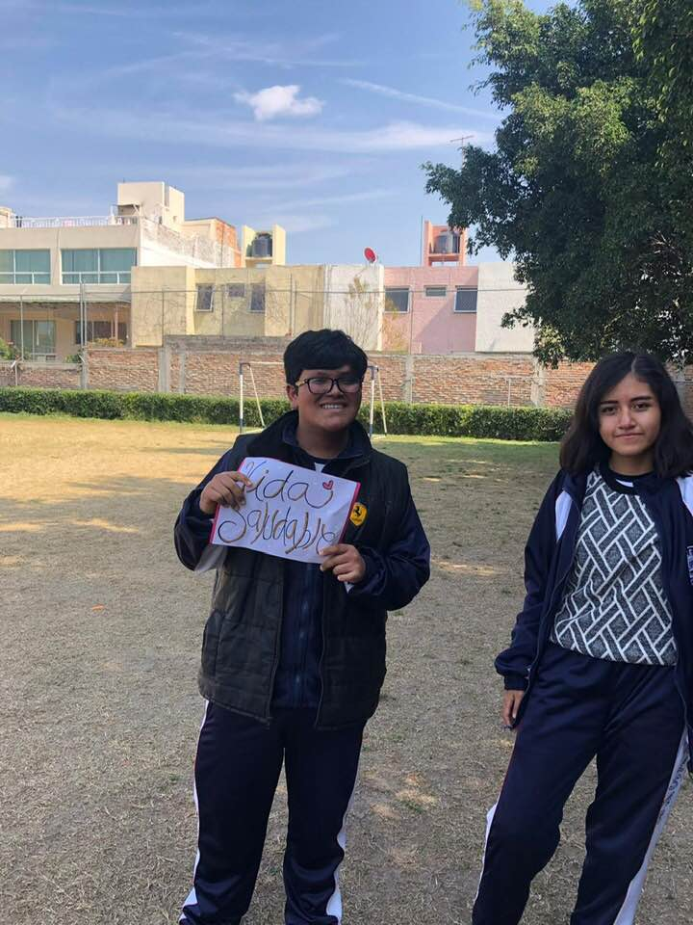
DOCUMENTACIÓN DE ACTIVIDADES Y EVIDENCIAS ETAPA 11

Slide 46
LISTA DE COTEJO
EDUCACIÓN FÍSICA

Slide 47
AUTOEVALUACIÓN: SEGUNDA ETAPA
EN ESTA ETAPA DEL PROYECTO, LOS MAESTROS ENCARGADOS EVALUAMOS POR MEDIO DE LAS LISTAS DE COTEJO EL CONOCIMIENTO OBTENIDO POR MATERIA INTERDISCIPLINARIAMENTE,.
EN LA MATERIA DE CIENCIAS DE LA SALUD, SE LOGRA EL OBJETIVO PROPUESTO: COMPRENSIÓN, POR PARTE DE LOS ALUMNOS, DE LAS IMPLICACIONES SOCIALES Y BIOLÓGICAS QUE EL ALCOHOLISMO PRODUCE EN SUS VIDAS.
EN LA MATERIA DE EDUCACIÓN FÍSICA, SE LOGRA EL OBJETIVO PROPUESTO: LOS ALUMNOS RECONOCEN LOS RIESGOS DE TENER UNA VIDA SEDENTARIA Y REALIZARON LAS PRIMERAS PRUEBAS FÍSICAS PARA RECONOCER SUS CAPACIDADES, CABE MENCIONAR QUE ESTAS PRUEBAS SE REALIZAN EN TRES MOMENTOS.
EN LA MATERIA DE ORIENTACIÓN, SE LOGRA EL OBJETIVO PROPUESTO: LOS ALUMNOS LOGRAN OBTENER CONOCIMIENTO SOBRE CÓMO REALIZAR UNA ELECCIÓN A FUTURO TOMANDO EN CUENTA SUS APTITUDES E INTERESES ACTUALES.

Slide 48
Lista de cotejo etapa 1 y 11

Slide 49
Lista de cotejo etapa 1 y 11

Slide 50
Lista de cotejo etapa 1 y 11

Slide 51
ETAPA 111

Slide 52
ETAPA 111 universidad lasallista Benavente
Planeación sesión: 1 hora por semana Proyecto:
Materia: Educación Física, Orientación Educativa, Salud |  | Semestre: Quinto | Fecha: 11al 21.02.19 19 al 28. 03.19
Objetivos de la sesión: Que el alumno adquiera conocimiento sobre los temas del proyecto por medio de juegos para lograr un mejor aprendizaje de como afectan las drogas y vicios a su cuerpo, favorecer la integración de los alumnos entre si y lograr que tengan un autoconocimiento de sus emociones.
Secuencia didáctica: -Investigar a cerca de la importancia de la actividad física y las adicciones. -Análisis de las investigaciones realizadas. -Aterrizar ideas y selección de temas. -Producto final: hacer un juego interactivo que incluya activación física y conocimientos. (Esto se elabora interdisciplinariamente) | Evaluación: Tiempo de realización, tema de la actividad, materiales, diseño, creatividad, trabajo en equipo (aportación de todos los alumnos). Evaluación diagnóstica. Observación del trabajo en equipo. | 1 hora a la semana durante el periodo establecido. 1 semana: Se pide a los alumnos investigar acerca de las drogas y las implicaciones que tiene en la salud. 2 semana: Con la información obtenida alumnos y maestros se reúnen en una mesa de discusión para hacer conciencia en ellos. 3 semana: Los maestros diseñamos un juego divertido en el cual se haga conciencia acerca de las implicaciones de las drogas en sus vidas, se integren como grupo y realizan actividad física. 4 semana: Los maestros en plenaria evaluamos los resultados obtenidos con la actividad del juego. 5 semana: En una lluvia de ideas los alumnos planean las actividades a realizar con los padres de familia para cerrar el proyecto conexiones. 6semana: En clase con los alumnos se obtiene un pre-proyecto para realizar el día de cierre de nuestras actividades. | Observaciones: Los alumnos se muestran interesados en el juego participando mucho y se logra una buena integración acerca de los temas que investigaron; con esto vieron la importancia de evitar el consumo de sustancias nocivas y el beneficio de la actividad física. En cuanto a las fechas y horarios en el cual se va a realizar la actividad de cierre de nuestro proyecto se les pide a los alumnos hacer un sondeo con sus padres o familiares para lograr que acudan al evento la mayor cantidad de padres También los maestros estamos encargados durante la semana final de nuestro proyecto en la busca de conferencias educativas e informativas para los alumnos
Elaboró: L.E.F. : JOSÉ OMAR GRANADOS MALDONADO, LIC. ANA PAOLA RUBIO BARRERA, DRA. EDITH TORRES

Slide 53
DOCUMENTACIÓN DE ACTIVIDADES Y EVIDENCIAS ETAPA 111
ORIENTACIÓN EDUCATIVA , EDUCACIÓN FÍSICA Y SALUD
NOMBRE DE LA ACTIVIDAD:
“Atrápame si puedes”
Una vida saludable contra las drogas
EXPLICACIÓN:
Durante las semanas anteriores, en clase los alumnos estuvieron investigando acerca de las drogas, como afecta su cuerpo y su entorno, luego se eligió un día de clases para realizar en actividades interdisciplinarias lluvia de ideas acerca de lo aprendido se termina la actividad con un juego que comúnmente se llama “queso partido” y el cual se adapta para los fines de esta actividad.

Slide 54
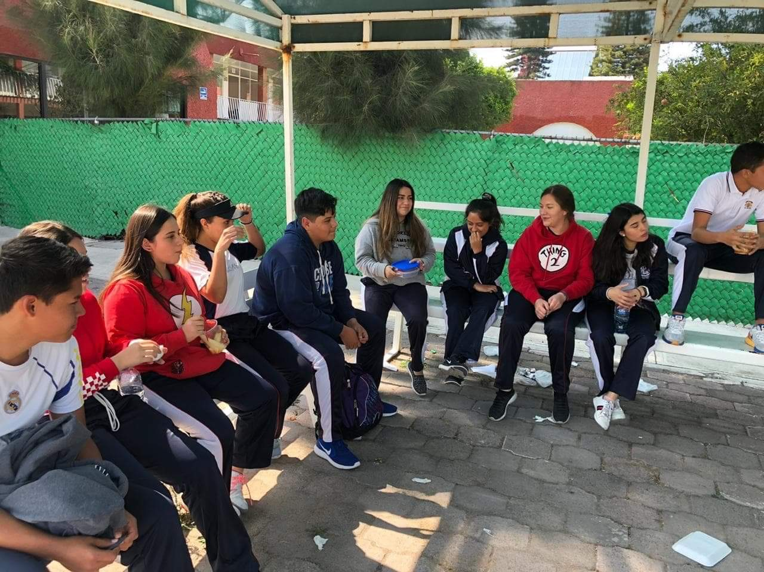
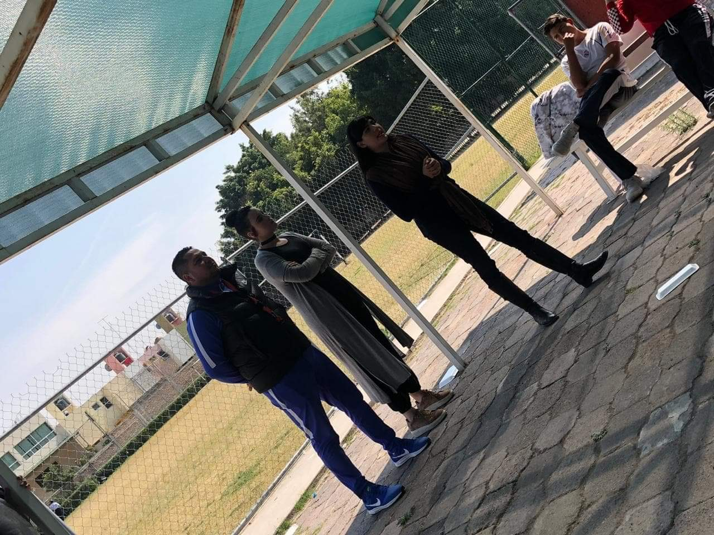
DOCUMENTACIÓN DE ACTIVIDADES Y EVIDENCIAS ETAPA 111
ORIENTACIÓN EDUCATIVA , EDUCACION FISICA Y SALUD

Slide 55
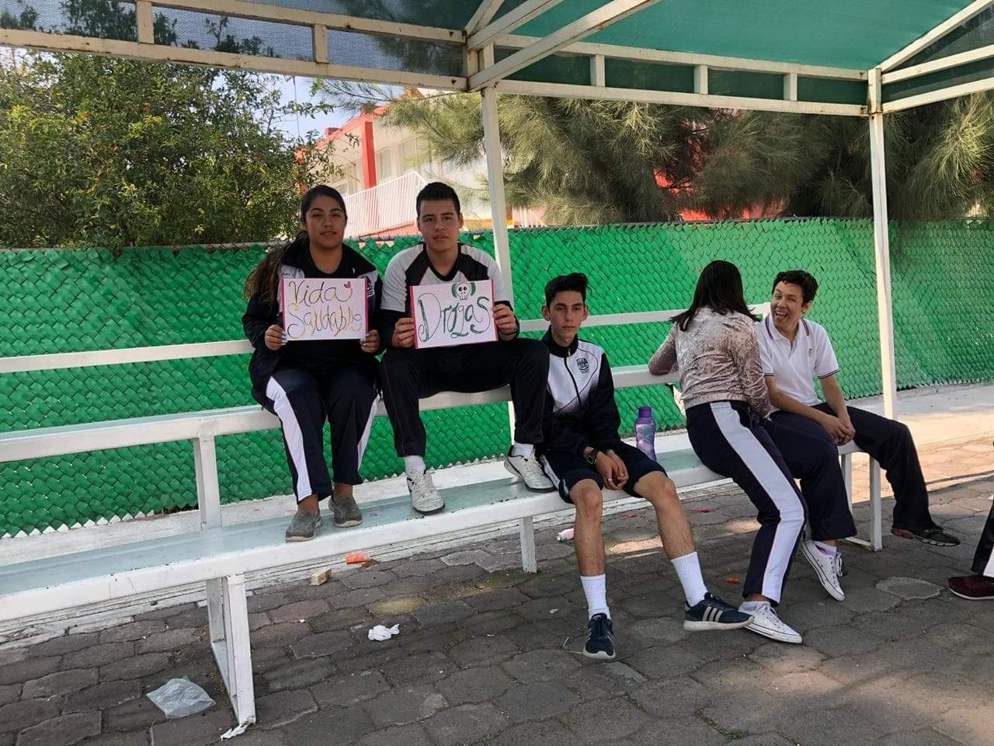
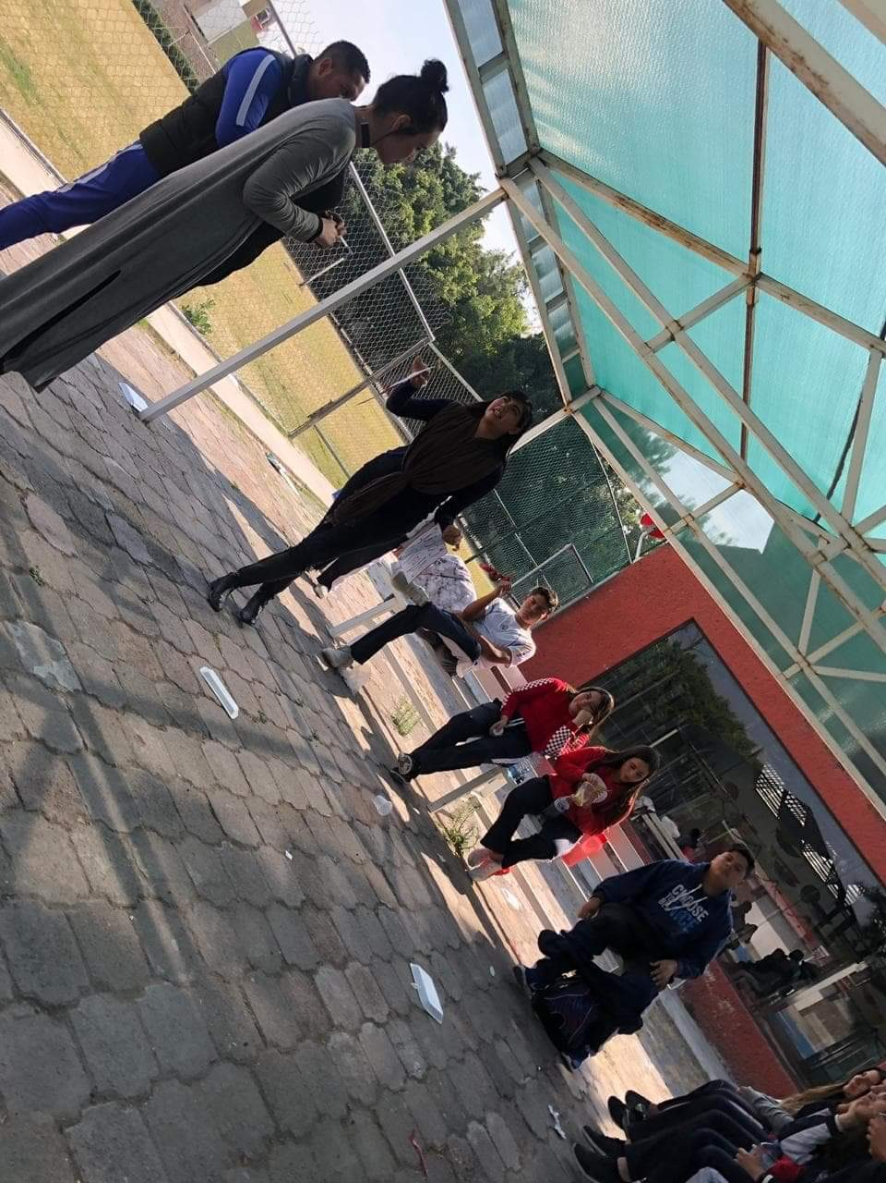
DOCUMENTACIÓN DE ACTIVIDADES Y EVIDENCIAS ETAPA 111
ORIENTACIÓN EDUCATIVA , EDUCACION FISICA Y SALUD

Slide 56
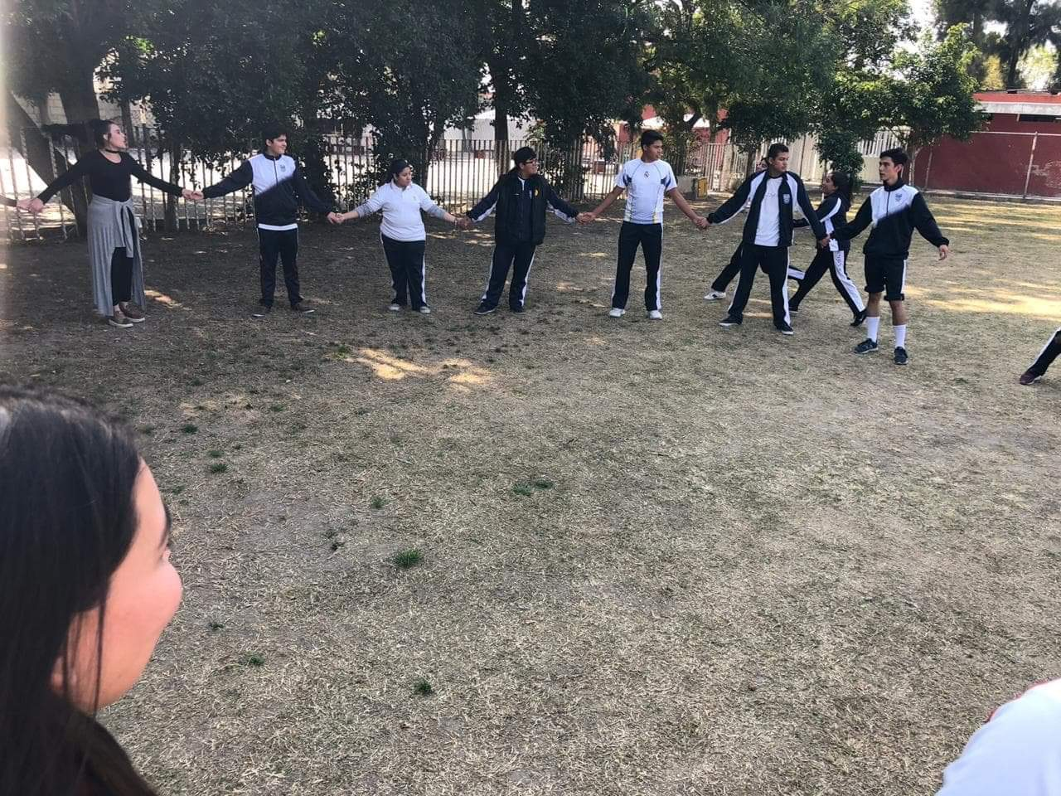
DOCUMENTACIÓN DE ACTIVIDADES Y EVIDENCIAS ETAPA 111
ORIENTACIÓN EDUCATIVA , EDUCACION FISICA Y SALUD

Slide 57
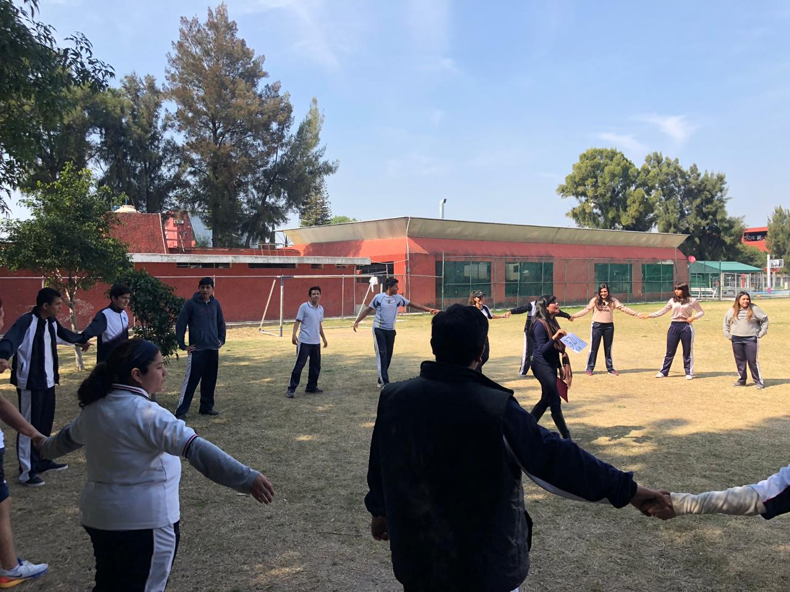
DOCUMENTACIÓN DE ACTIVIDADES Y EVIDENCIAS ETAPA 111
ORIENTACIÓN EDUCATIVA , EDUCACION FISICA Y SALUD

Slide 58
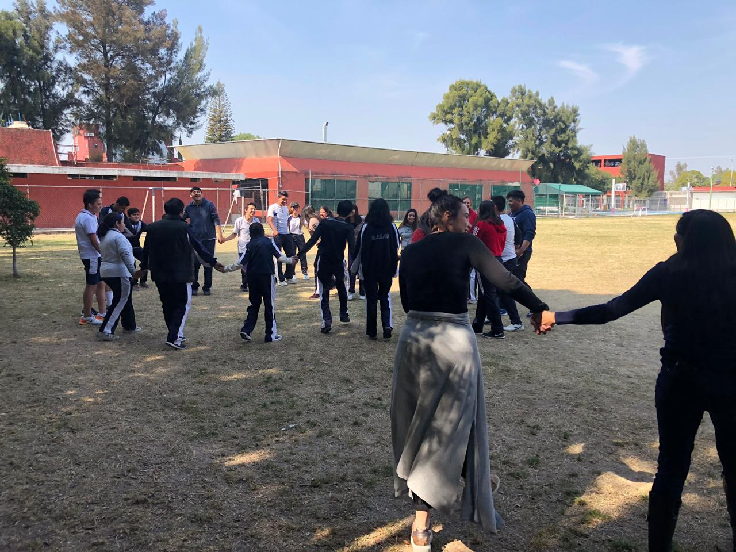
DOCUMENTACIÓN DE ACTIVIDADES Y EVIDENCIAS ETAPA 111
ORIENTACIÓN EDUCATIVA , EDUCACION FISICA Y SALUD

Slide 59
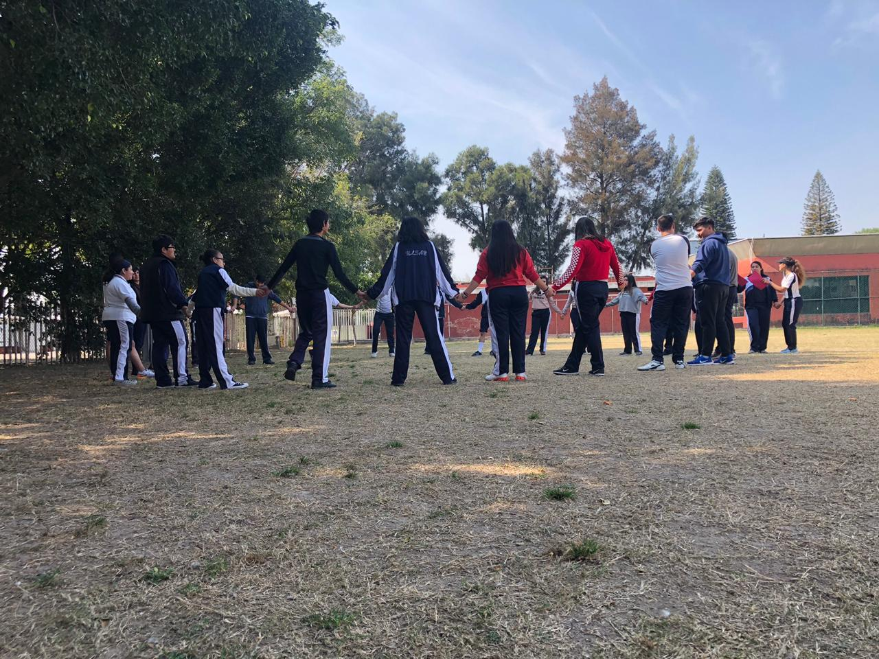
DOCUMENTACIÓN DE ACTIVIDADES Y EVIDENCIAS ETAPA 111
ORIENTACIÓN EDUCATIVA , EDUCACION FISICA Y SALUD

Slide 60
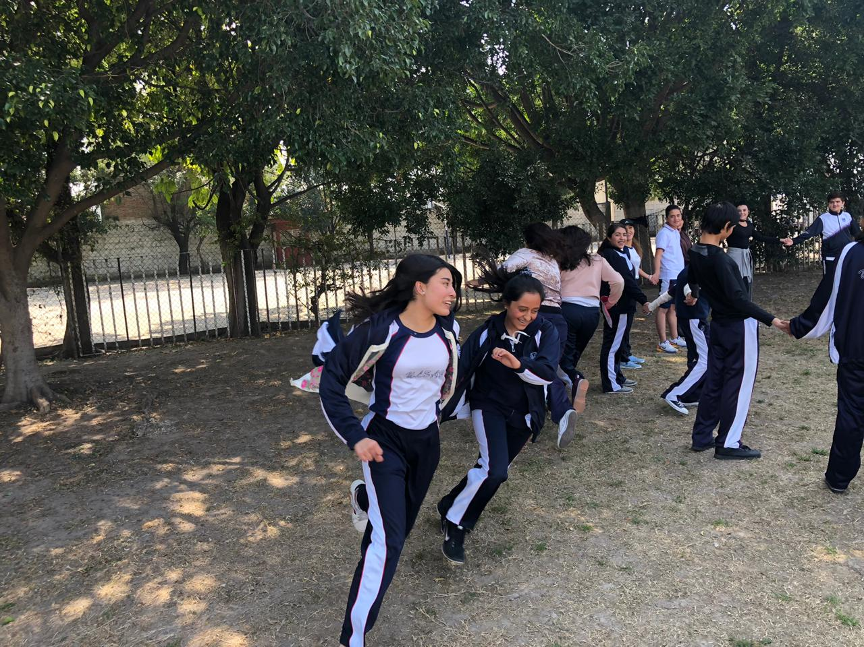
DOCUMENTACIÓN DE ACTIVIDADES Y EVIDENCIAS ETAPA 111
ORIENTACIÓN EDUCATIVA , EDUCACION FISICA Y SALUD

Slide 61
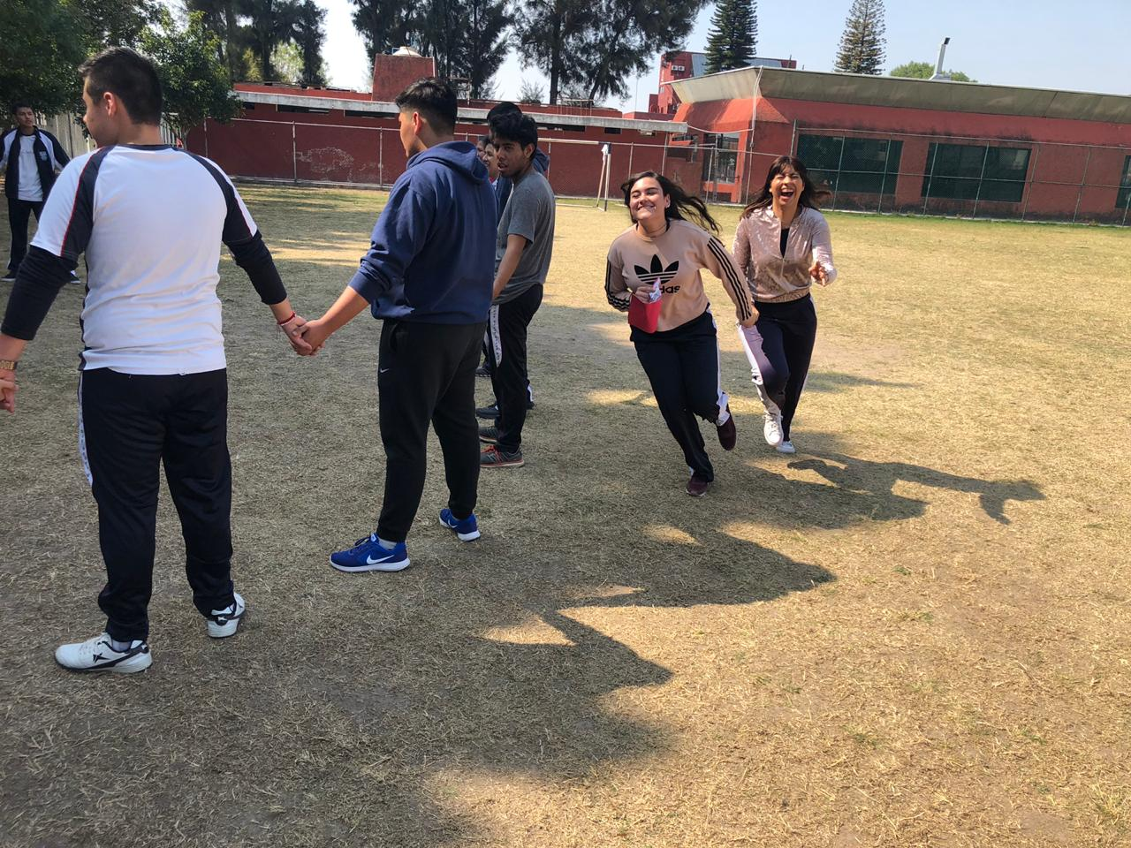
DOCUMENTACIÓN DE ACTIVIDADES Y EVIDENCIAS ETAPA 111
ORIENTACIÓN EDUCATIVA , EDUCACION FISICA Y SALUD

Slide 62
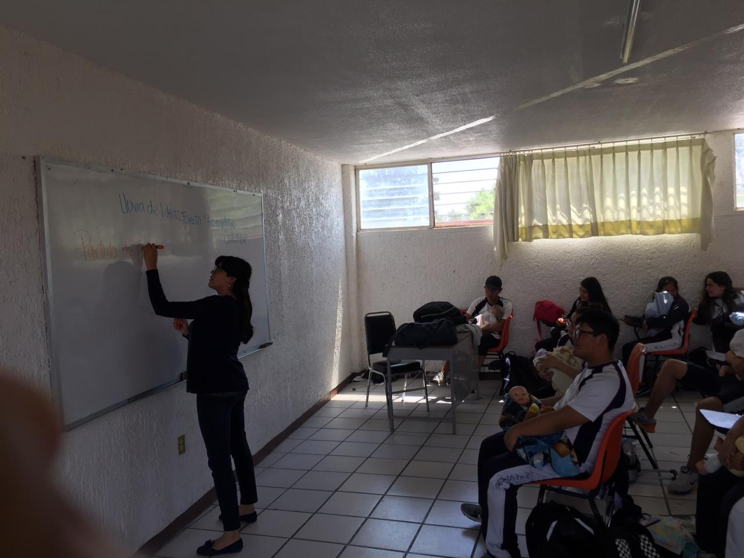
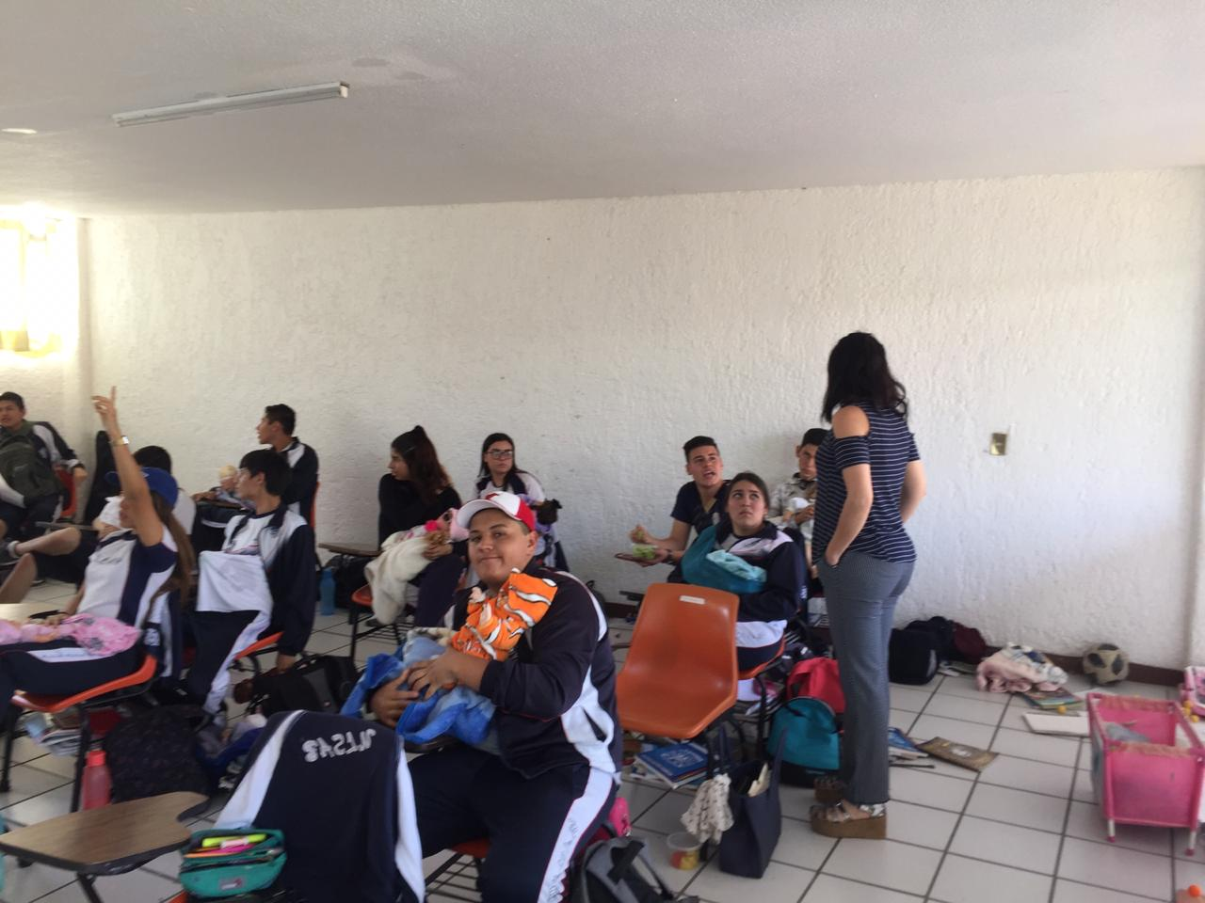
DOCUMENTACIÓN DE ACTIVIDADES Y EVIDENCIAS ETAPA 111
ORIENTACIÓN EDUCATIVA , EDUCACION FISICA Y SALUD

Slide 63
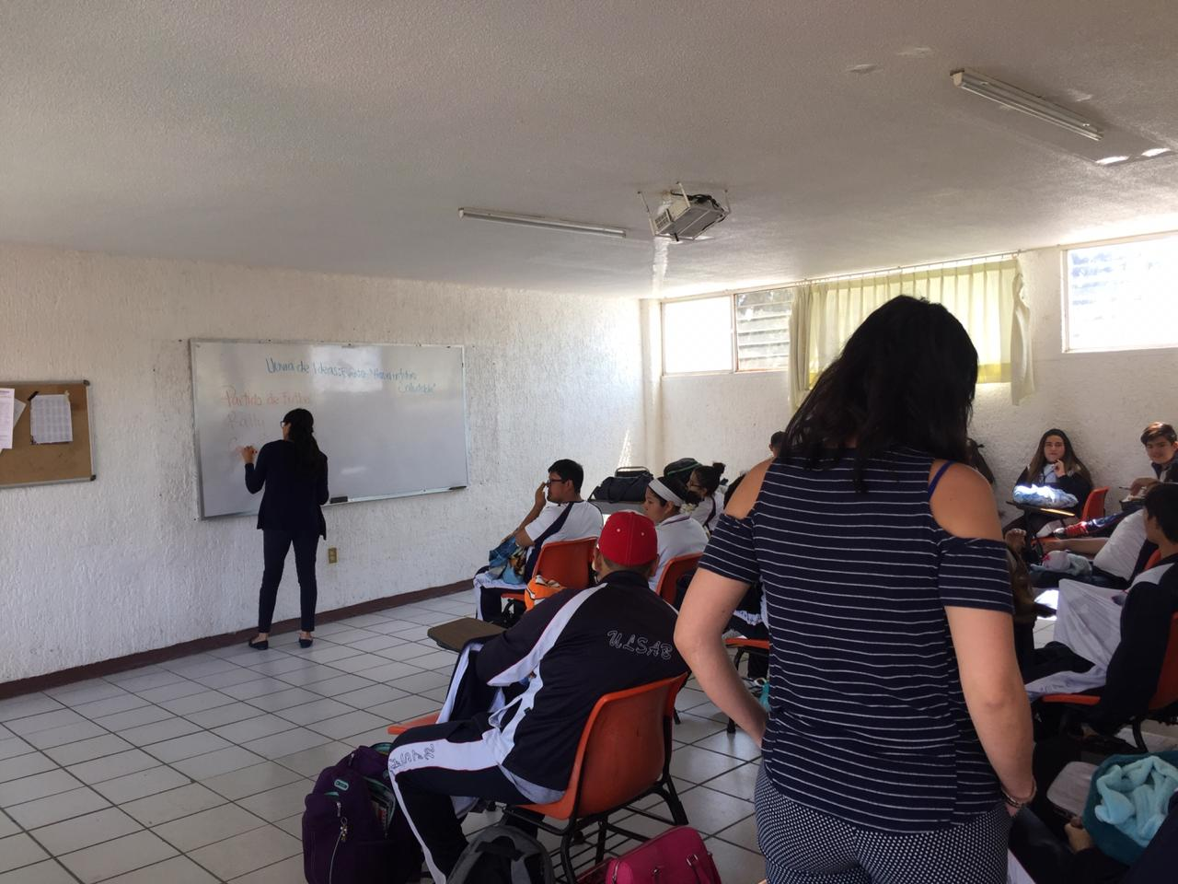
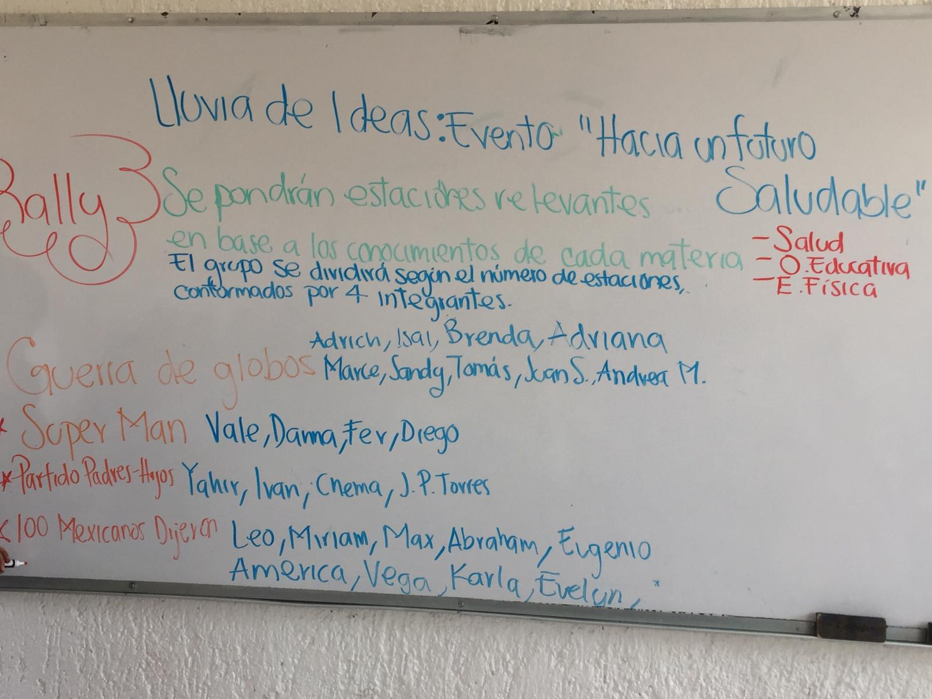
DOCUMENTACIÓN DE ACTIVIDADES Y EVIDENCIAS ETAPA 111
ORIENTACIÓN EDUCATIVA , EDUCACION FISICA Y SALUD

Slide 64
LISTA DE COTEJO
ORIENTACIÓN EDUCATIVA , EDUCACION FISICA Y SALUD

